Slide 1
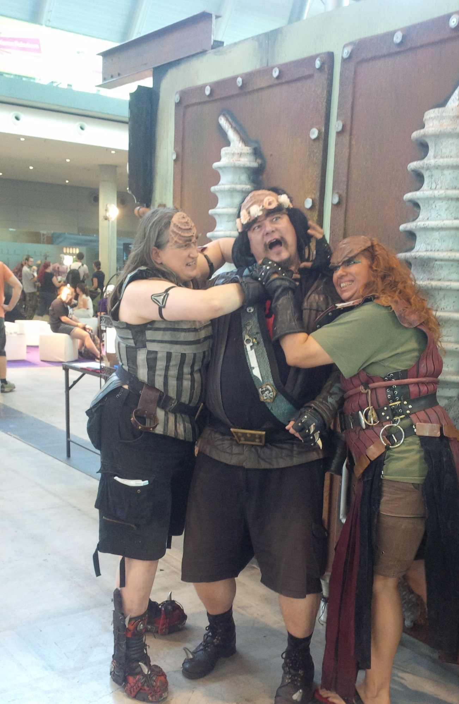
voQ
veSbe‘
Tewor
taj‘IH
Dissiath
If I had a Hammer-
Accessoires
For every occasion
Diese Kleider machen glücklich
Grenzenlos frei-
Fuchsschwanz ganz gross
Haariges
It suits you fine
Modern armour
Needful little things
Die Multiform
Endlich!
Kurze Hosen

Slide 2
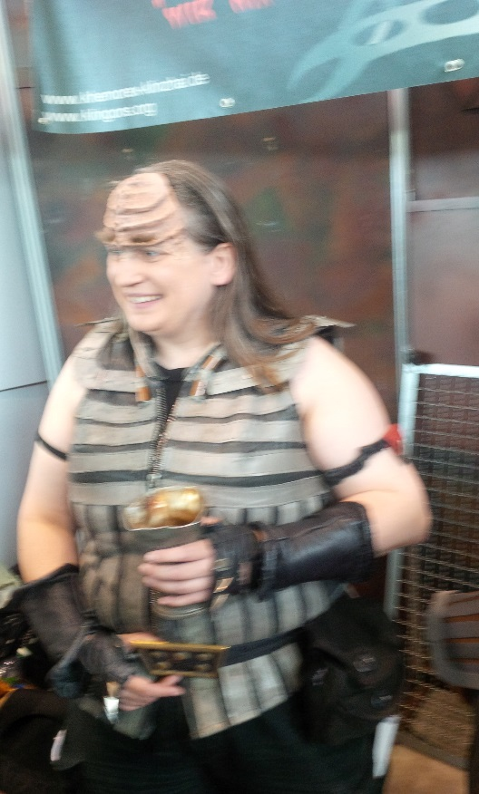
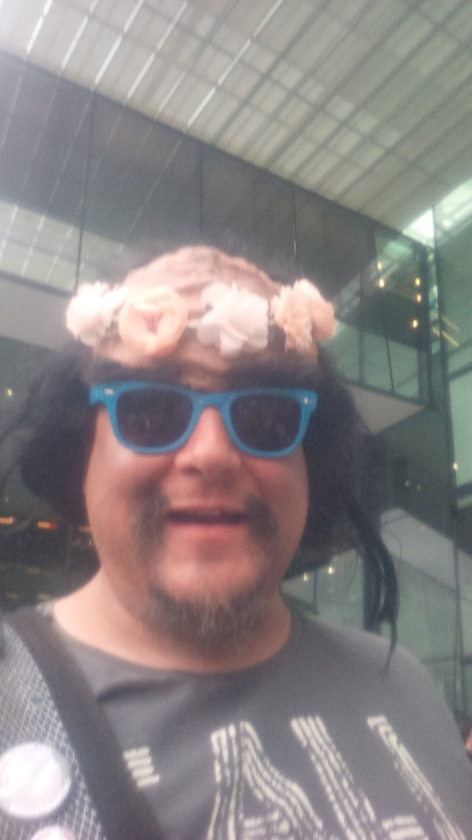
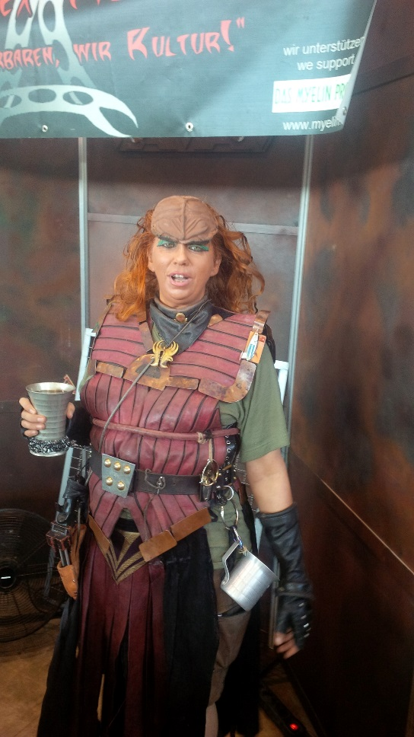
Unsere kreativen Modeschöpfer
veSbe‘: die Inspiration kommt bei jeder Gelegenheit- auch gern mit Blutwein
Tewor: Wenn ich durch die Welten gehe kommen mir wahnsinnig viele kreative Ideen- ich kann das gar nicht alles umsetzten
Taj‘IH: Deshalb erobern wir neue Kulturen- um der Kultur willen- und wegen des Glamours!

Slide 3
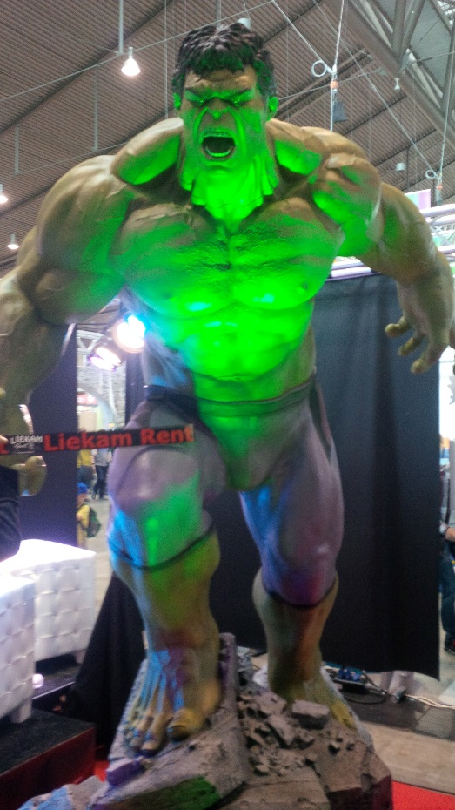
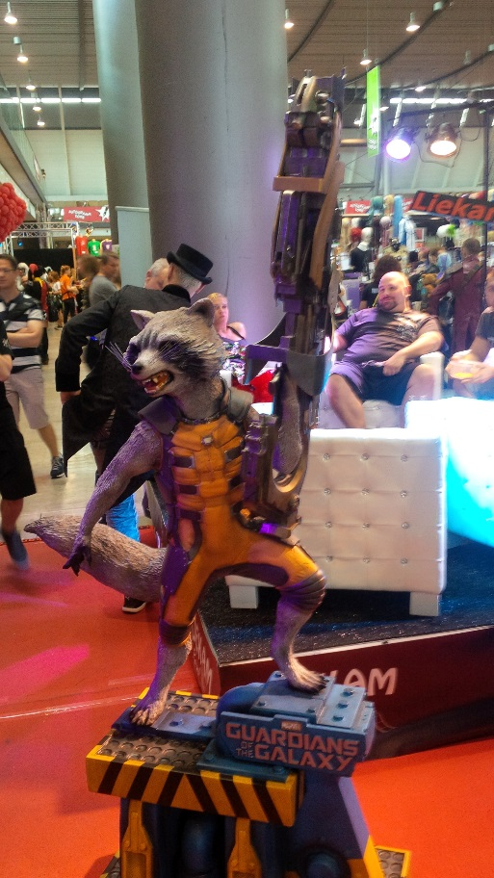
Titelstory- Die Multiform- endlich kurze Hosen!
Die Multiform, schon immer beliebt, in verschiedensten Ausführungen überall auf qonoS und den eroberten Welten zu sehen, erfreut sich stetig weiterer Verbreitung. Unendlich viele Köpfe haben sich Gedanken darüber gemacht sie immer weiter zu verbessern und anzupassen. Vom Becherhalter über InstantMatsch bis hin zur bethleH –Halterng- alles ist zu sehen. Doch ein leidiges Thema bleibt- die Sommerhitze- die allen Klingonen zu schaffen macht, auch wenn sie sich nicht beklagen.
Doch das voQ‘e‘ hat sich auf die Suche gemacht- und eine verblüffende Lösung für das Problem überhitzter Krieger gefunden. Abgeschaut beiden Helden der Galaxis- Kampf und Kanzlererprobt!
Kurze Hosen!
Wir haben sie gesucht, gefunden und für euch offiziell bestätigen lassen!
Egal ob Gross oder Klein: Kurze Hosen werden immer beliebter

Slide 4
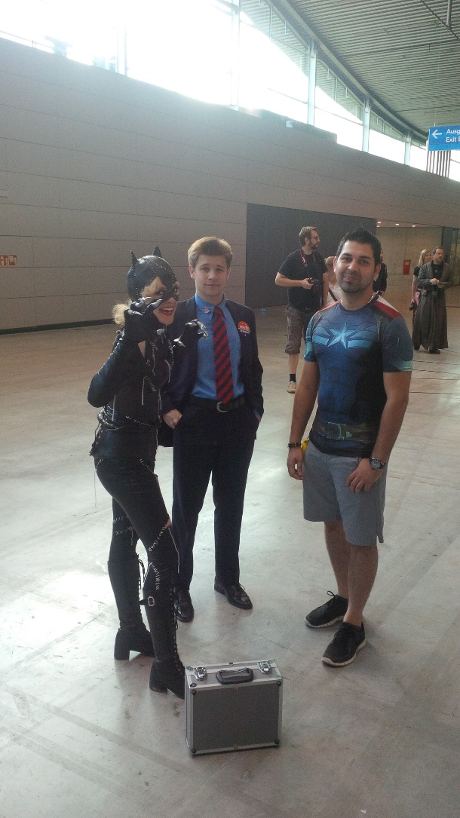
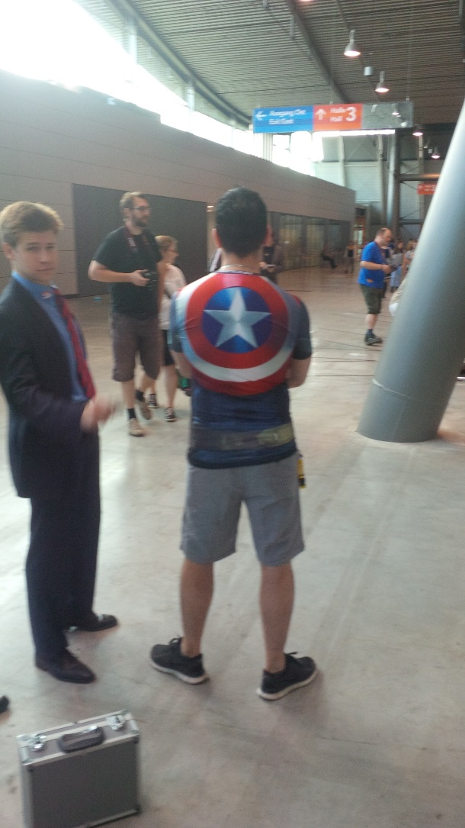
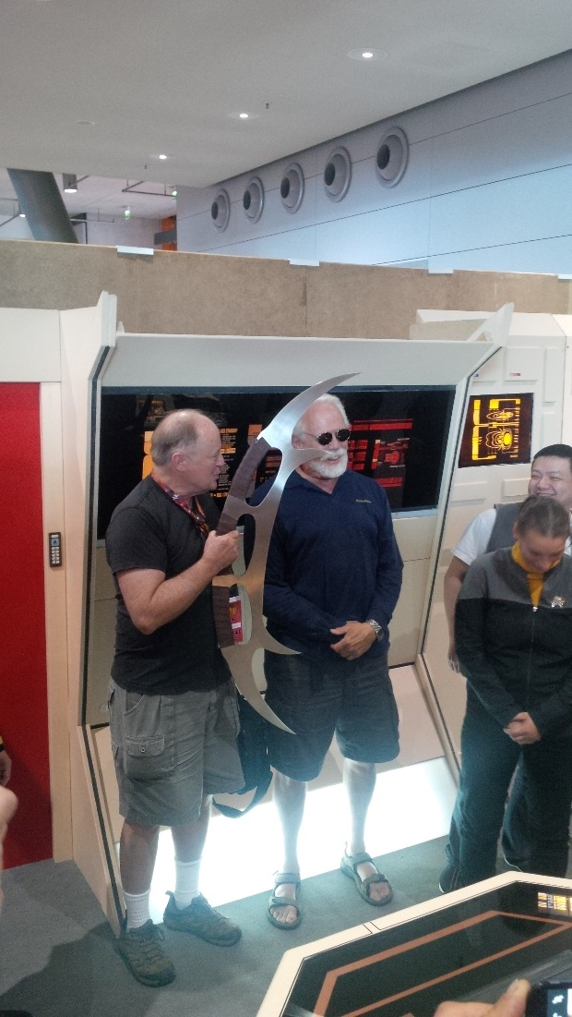
Sogar bei den Kanzlern ist sie in- was uns dazu brache uns offiziell bestätigen zu lassen dass kurze Hosen für Krieger der Modetrend des Jahres sind. Als Zeugen waren sogar Sternenflotten- Schlafanzugträger vor Ort. Naja man kann nicht alles haben!

Slide 5
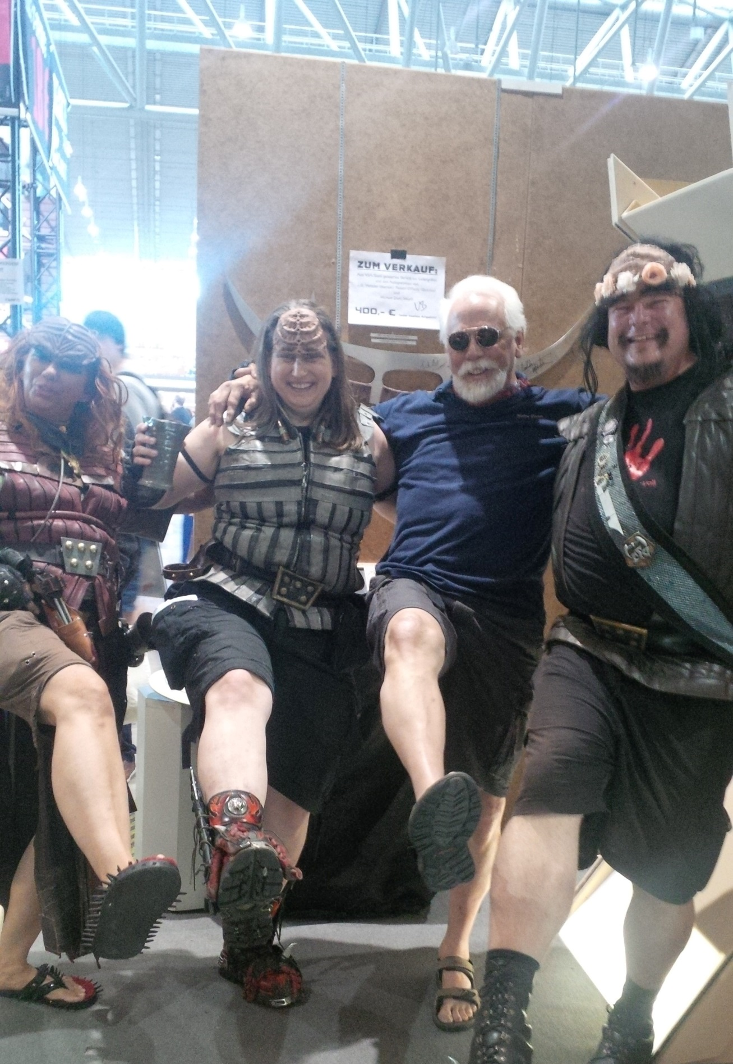
Hier die offizielle
Kurze Hosen Release Party

Slide 6
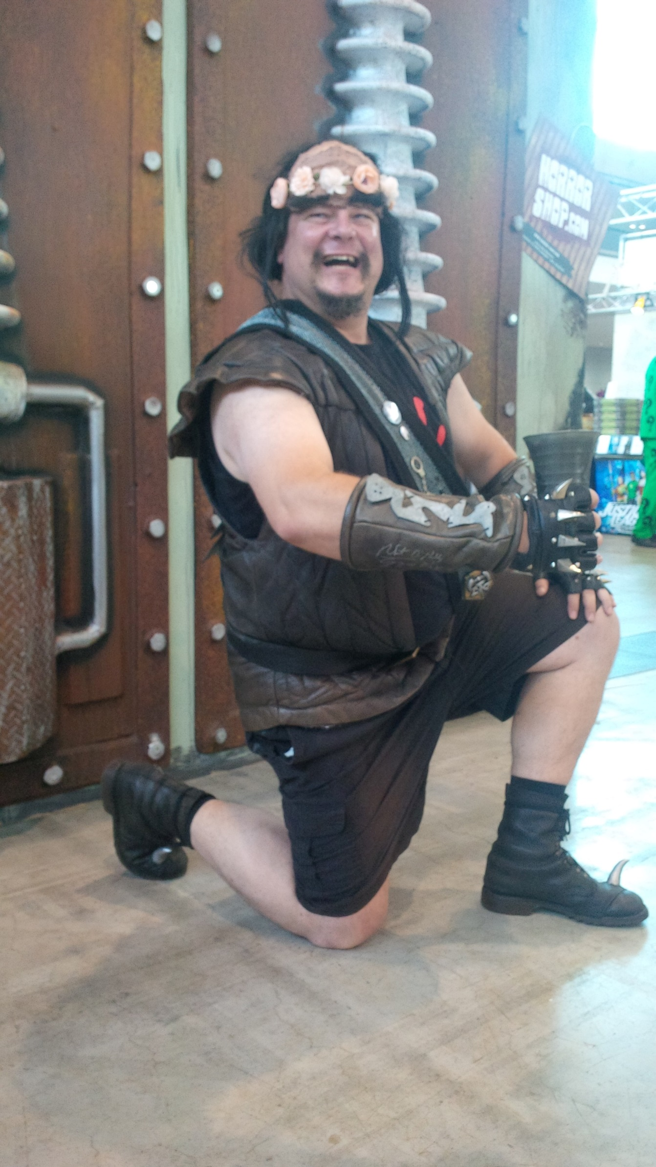
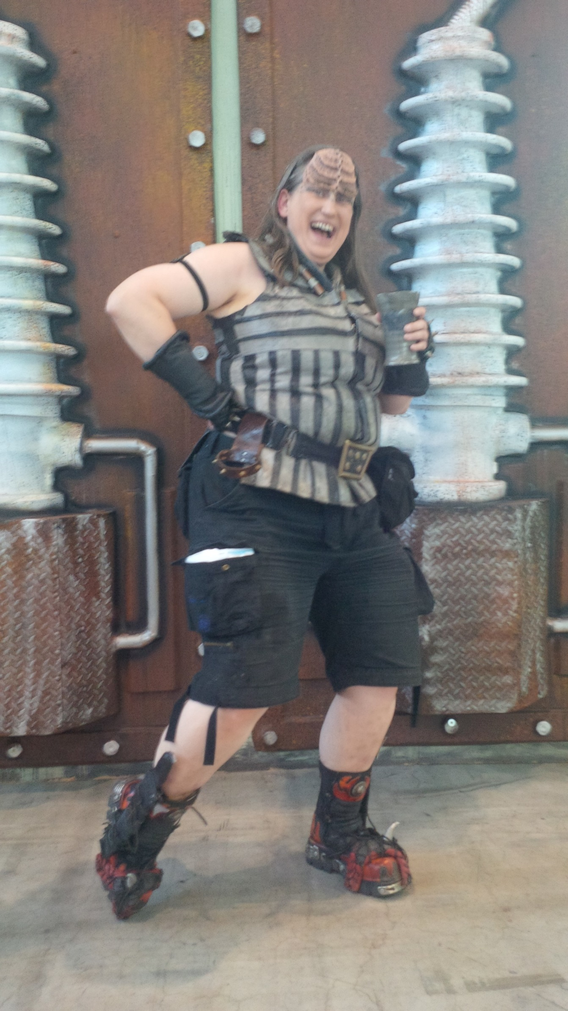
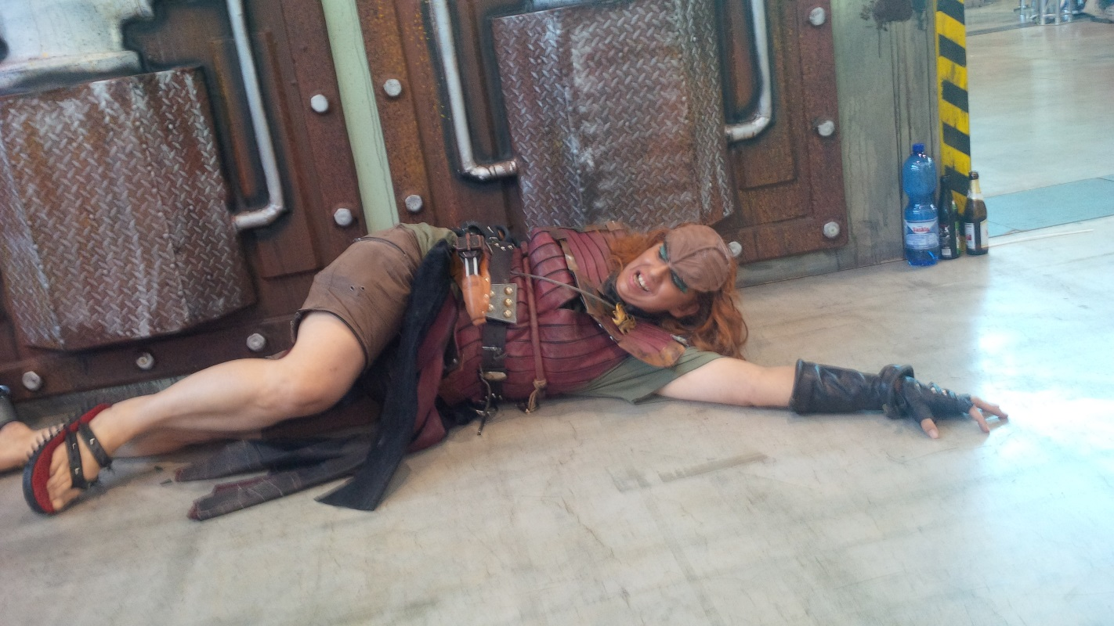
Und so sehen sie richtig gut aus! Die richtige Hose für jeden Anlass!

Slide 7
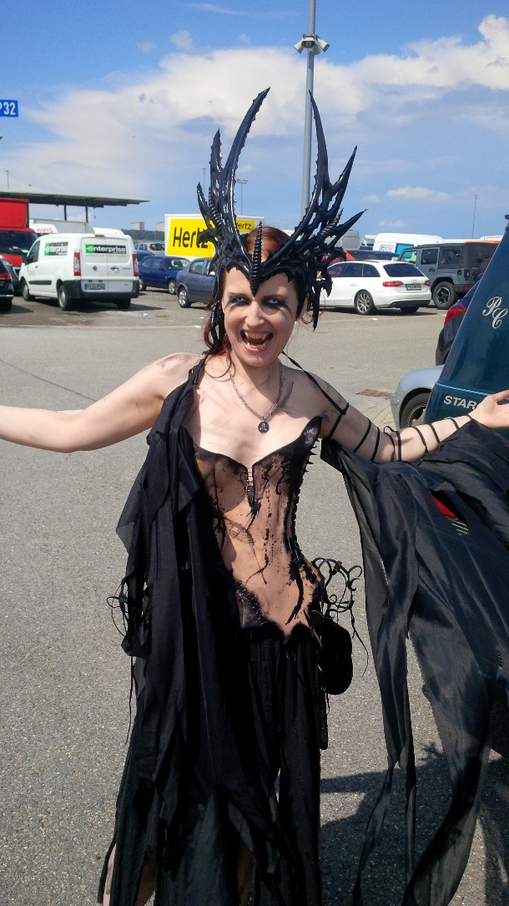
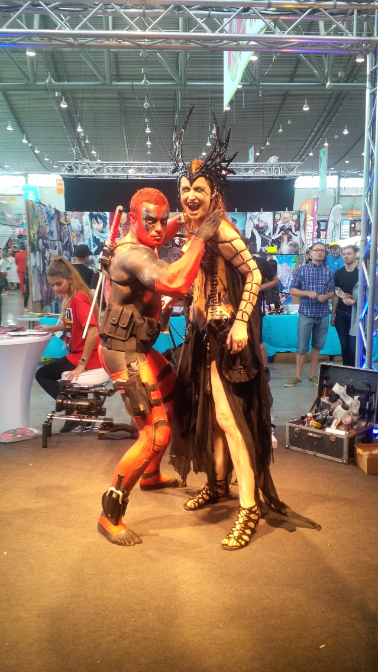
Dissiath
Eine der herausragenden Persönlichkeiten der aktuellen Modewelt ist Dissiath. Sie ist immer dort zu treffen, wo sich die angesagten und hippen Charaktere von qonoS treffen. Und dank ihres aussergewöhnlichen Styings ist sie atemberaubend.
Wir haben mit ihr über dies herausragende Talent gesprochen:
Ich denke mir dabei eigentlich nichts- ich greife in die Makeup- Kiste- ziehe etwas heraus und bekomme eine Inspiration- schon entsteht das neue Styling. Sei einfach du selbst und lass die Kreativität sprudeln! Und lass dich nicht von Norm und Konvention behindern- das ist was für Födis und anderes Gesochs!

Slide 8
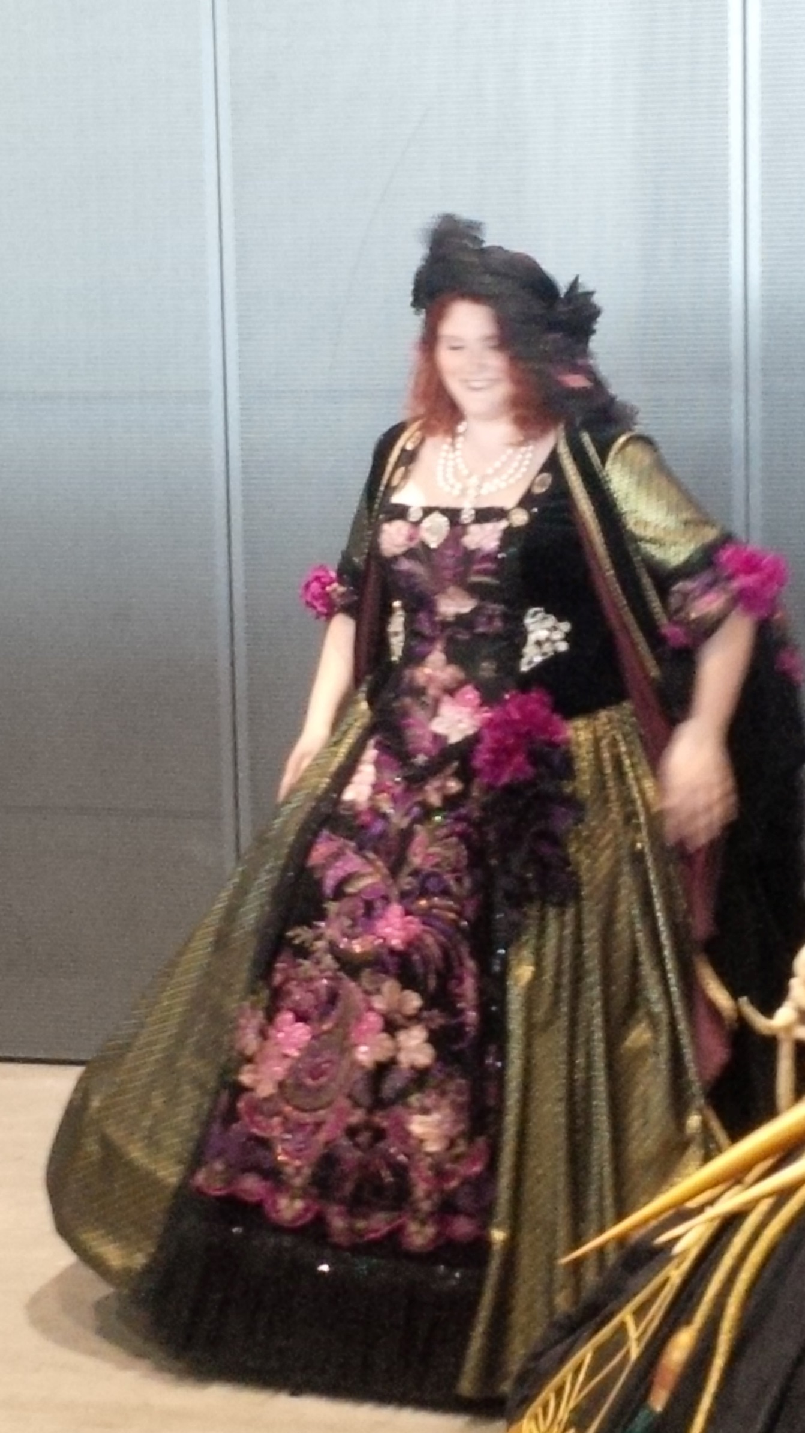
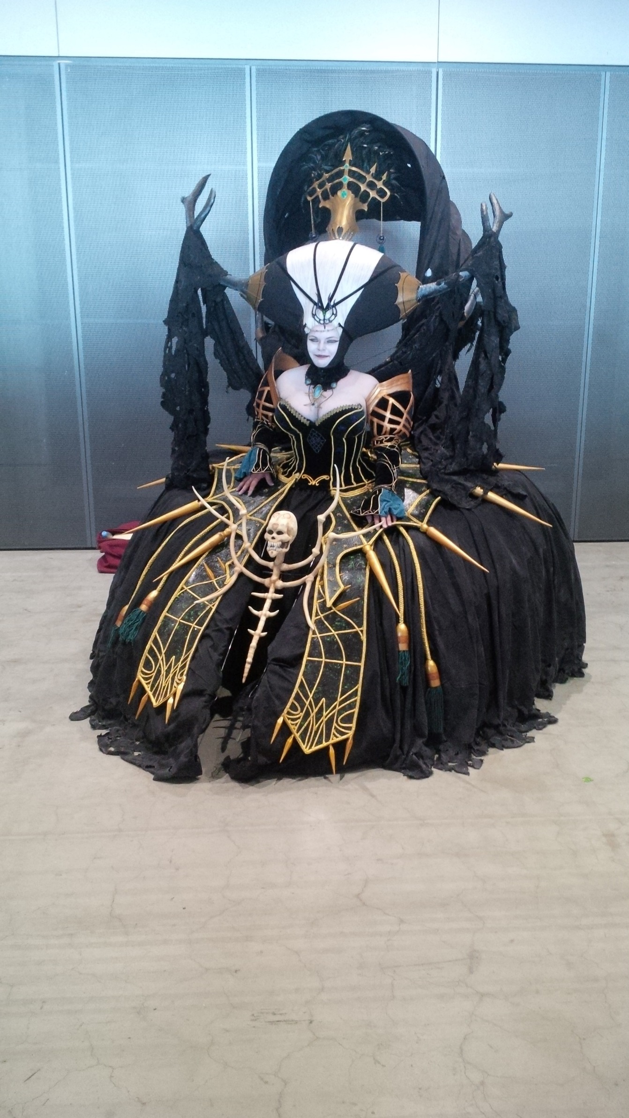
For every occasion
Diese Kleider machen glücklich
Die diesjährige Kleidersaison wartet mit Superlativen auf- wo letztes Jahr noch alles eng und anliegend gehalten war ist dies Jahr Fülle und Weite angesagt- Stoffe umschmeicheln die Figur und lassen die Pracht des Materials in voller Gänze erstrahlen. Egal für welchen Anlass- das ist unendlich elegant! Damit schwebt es sich durch die Menge und jeder Blick ist auf dich gerichtet!
Aussergewöhnlich- dies Kleid ist einfach gigantisch- und erst die Details- vom Kopfputz bis zur filigranen Schürze- ein Traum!

Slide 9
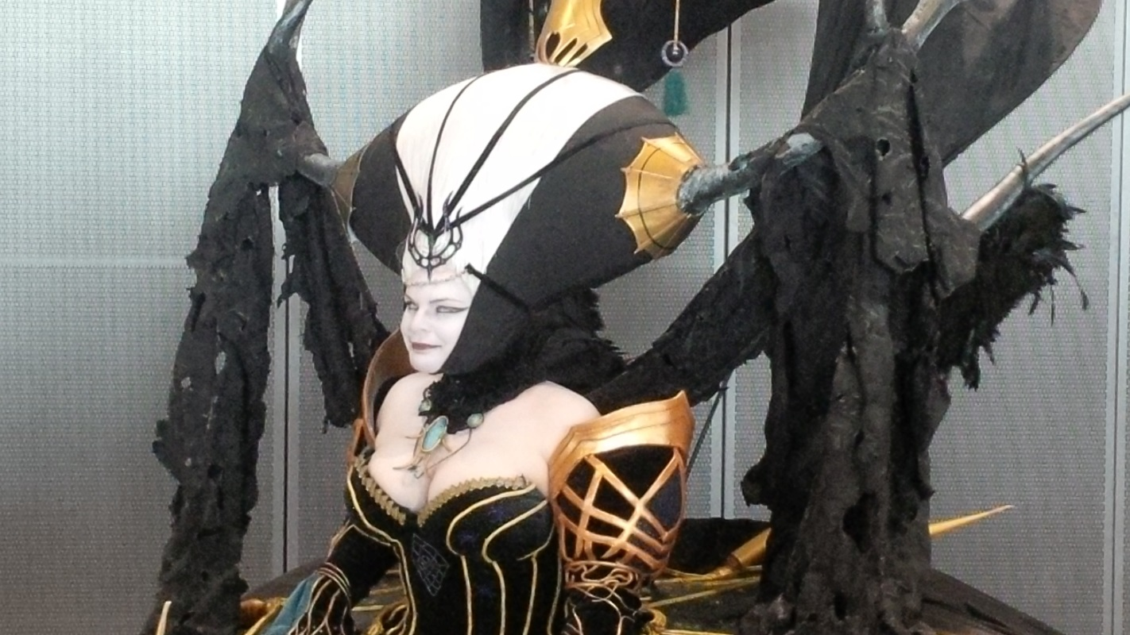
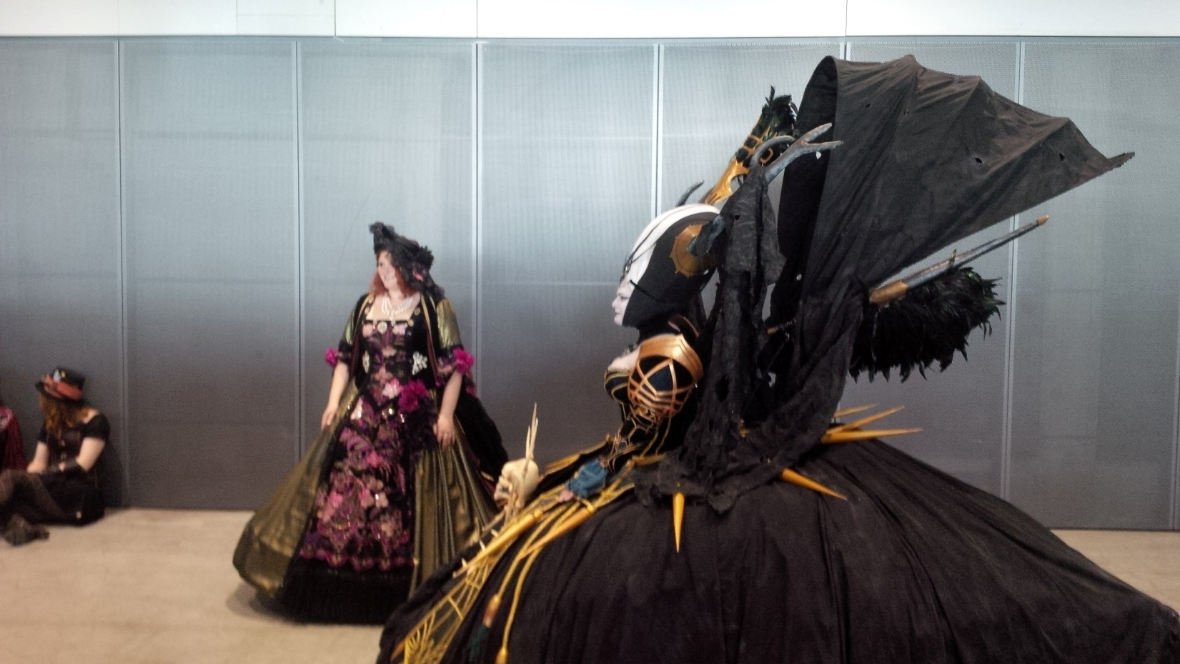
Dies Exemplar wird mehr bewohnt als getragen

Slide 10
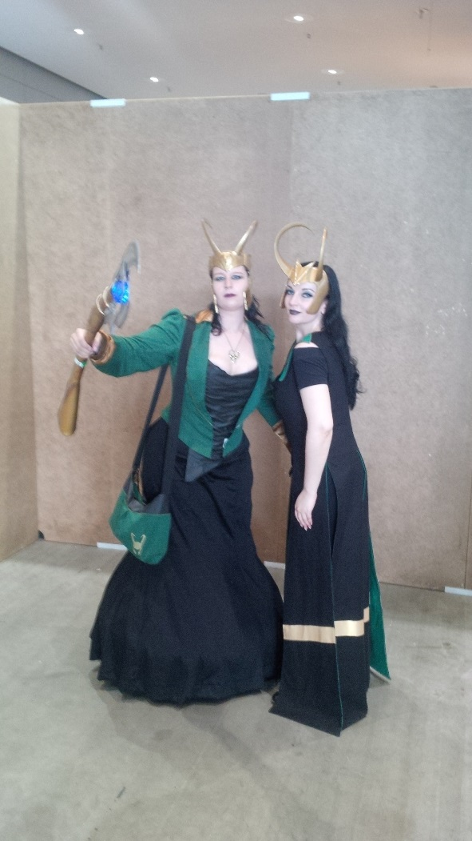
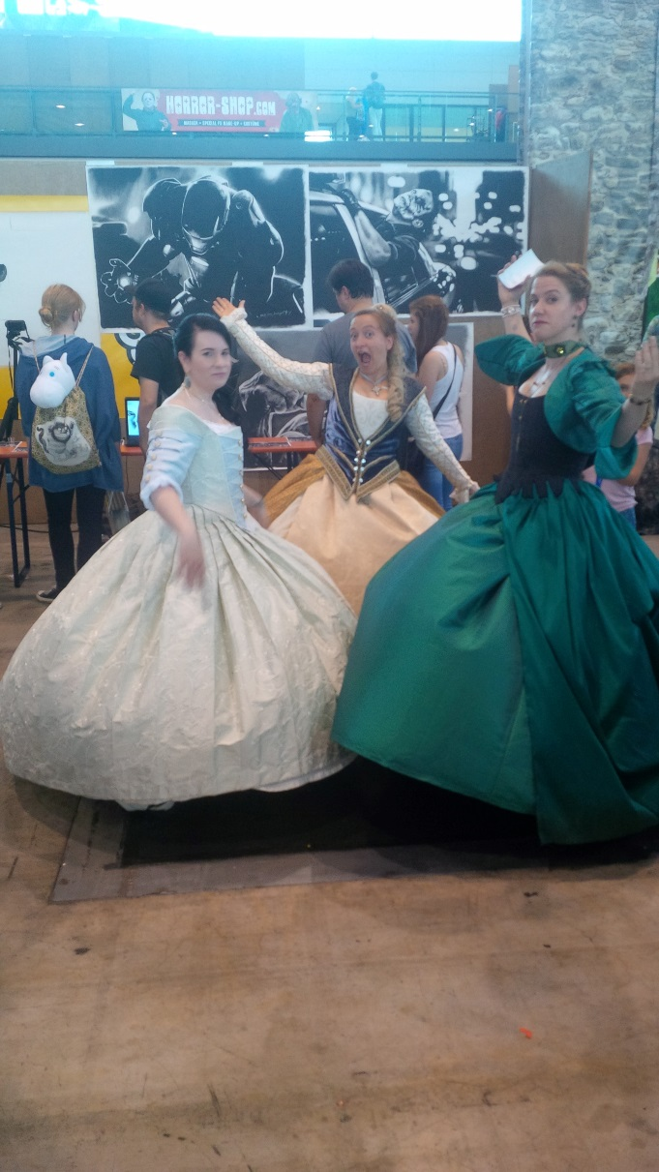
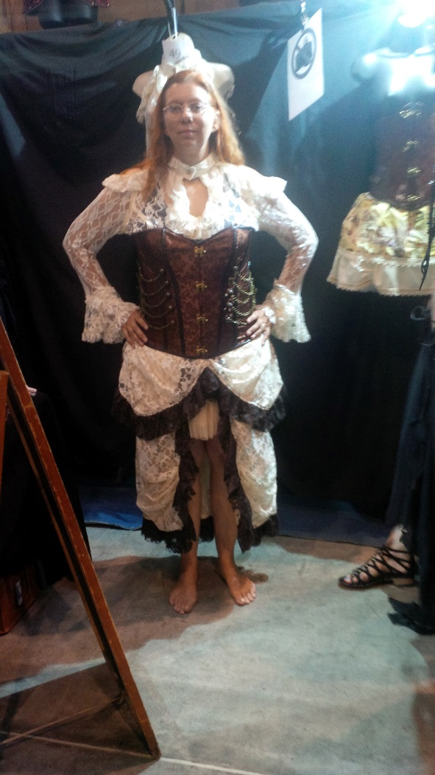
Beige, schwarz und grün sind die Farben der Saison- das passende Gewand für jede Gelegenheit!
Ob business- Stil, Landhaus oder Ballabend- es bleibt kein Wunsch unerfüllt.

Slide 11
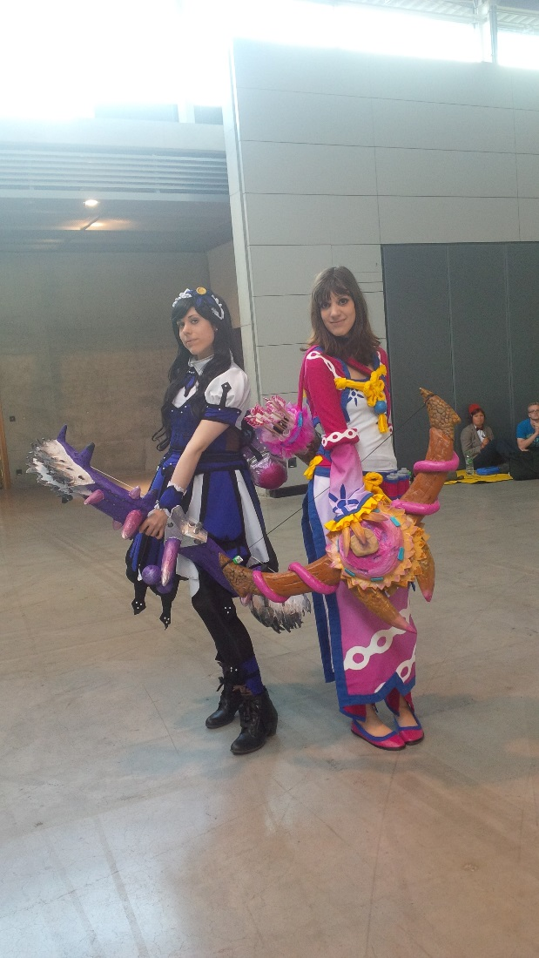
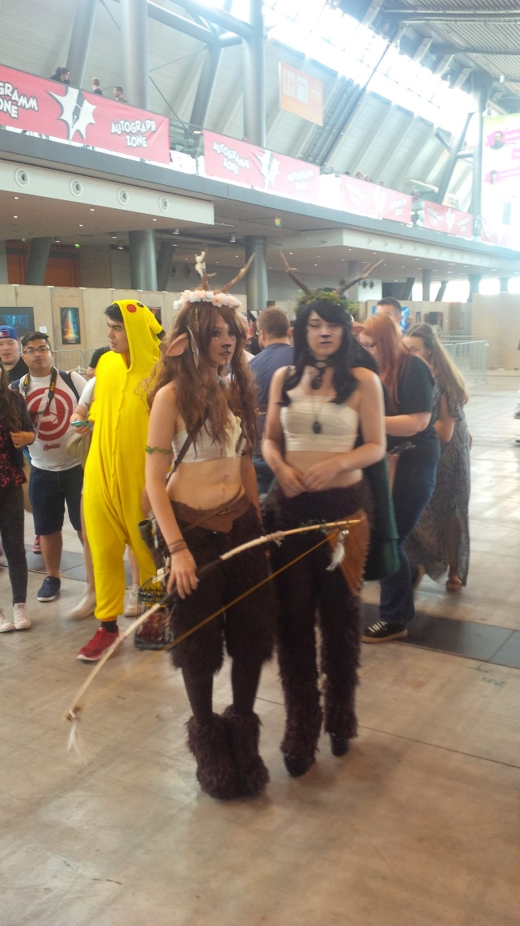
If I had a Hammer-
Accessoires
Bei unserem diesjährigen Besuch des Modetempels von qonoS ist uns etwas aufgefallen. Es gibt jede Menge Waffen in der Modewelt! Deshalb haben wir uns gefragt, was denn sie beliebteste Accessoire-Waffe des Jahres ist. Die Kassiker batlh‘etlh, qutluch und meqleH sind ja schon lange bekannt und nicht wirklich ein Accessoire- sie sind Gegenstände des täglichen Gebrauchs. Aber dies Jahr?
Ungewöhnlich grosse Bögen in bunten Farben oder traditionell
Das ist schon auffallend. Ungewöhnlich ist auch der Katzgranatwerfer und die Rosenflinte- und alles in schreiend bunten Farben. Das ist erfrischend und neu!
Kennen wir doch eigentlich die klassischen Waffenfarben in Grau, Silber oder Gold, manchmal in Grün so haben sich die kreativen Köpfe viele Gedanken gemacht, um das Arsenal an die Bedürfnisse der Träger an zu passen.
Die MEDUSA Heimflak zur Beulenabwehr im Rahmen der Bier Prohibitionskriege auf qonoS haben diese eine unrühmliche Rolle gespielt- ist ein bekannter Anblick. Auch eine Vielzahl von Schnitt- und Stichwaffen sind uns allen bekannt und ein tröstlicher Anblick auf den Strassen.

Slide 12
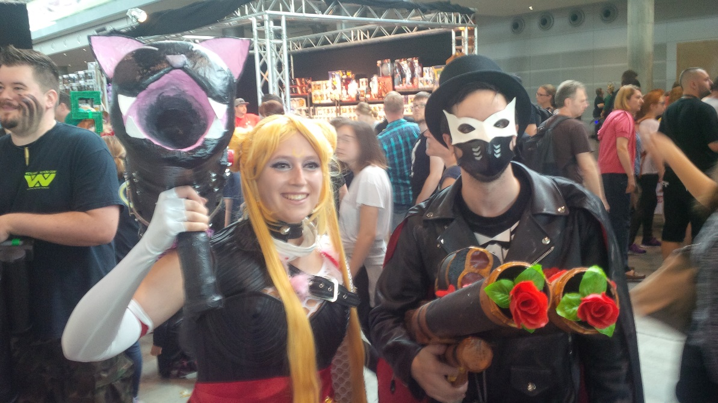
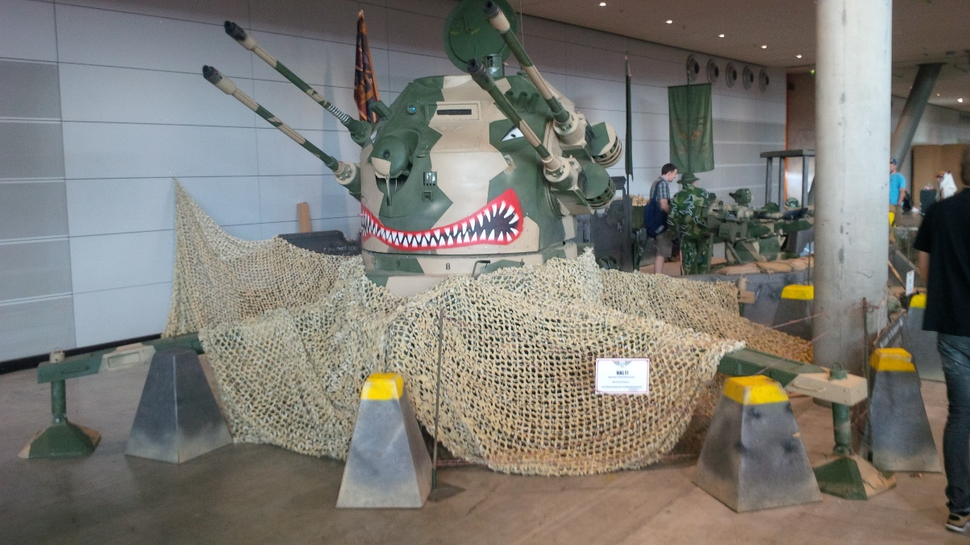
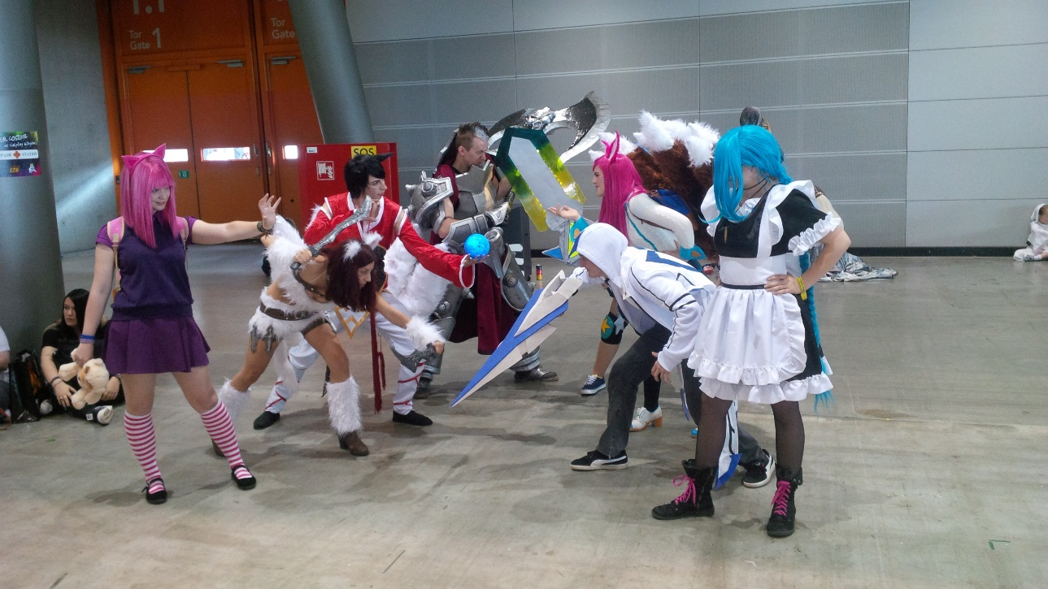

Slide 13
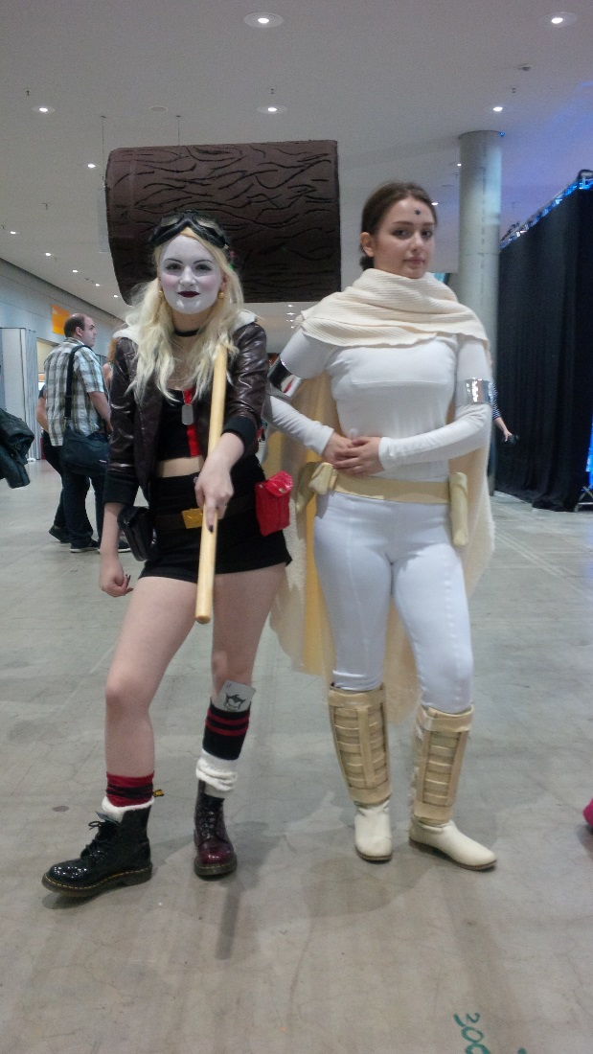
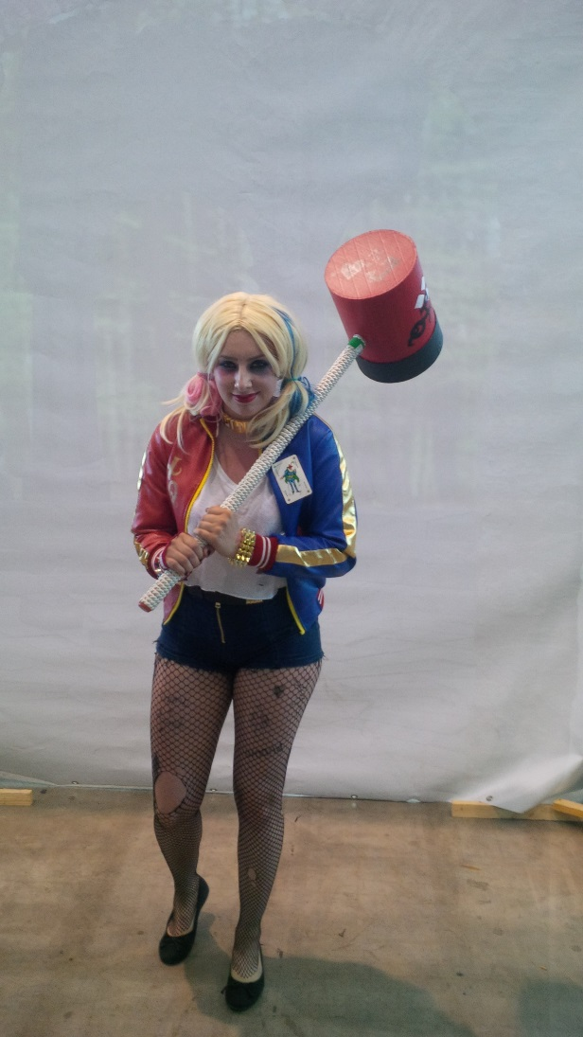
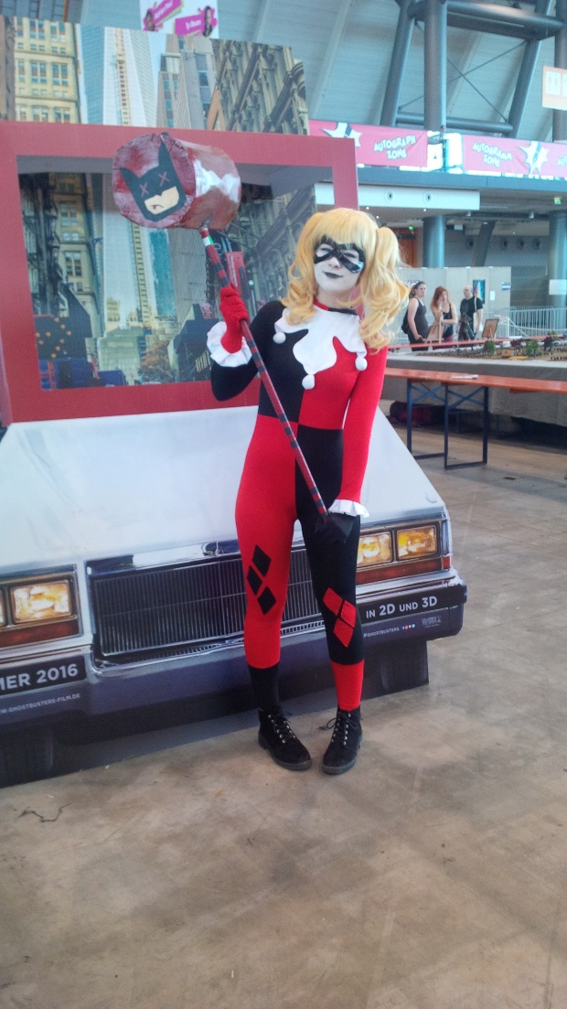
Ein neuer Trend- Riesen-Hämmer!
Immer mehr Mädchen schmücken sich mit diesem ungewöhnlichen und sehr maskulinem Arbeitsgerät- was sie aussergewöhnlich macht! Ein durchschlagendes Argument in den Händen hübscher Damen- das erfreut das Herz des Modedesigners und lässt zu hoffen, dass wir auf lange Sicht kein eintöniges Strassenbild haben werden. Auch wenn es den einen oder anderen platt geklopften Passanten geben wird. Und das es ihnen Freude bereitet damit durch die Strassen zu ziehen ist offensichtlich!

Slide 14
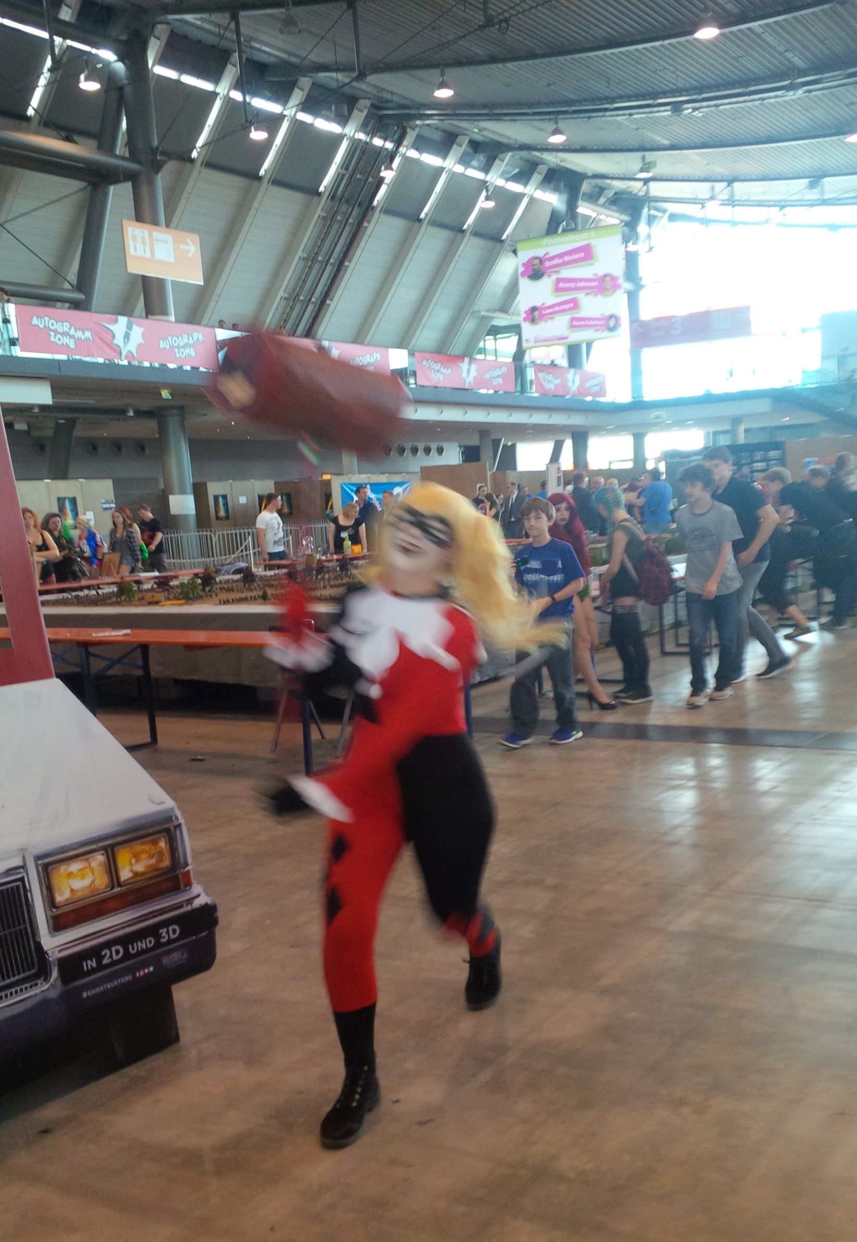
BIG HAMMERS
FOR FUN
Hammer your life the way it it suits you!

Slide 15
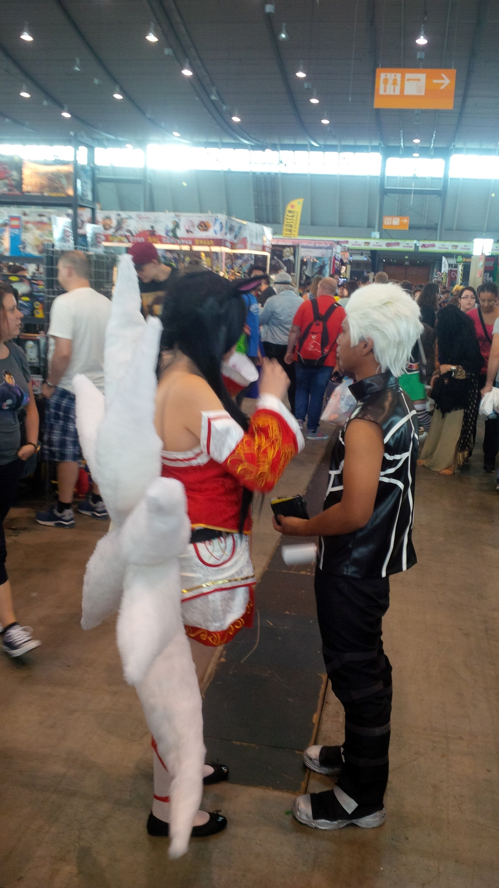
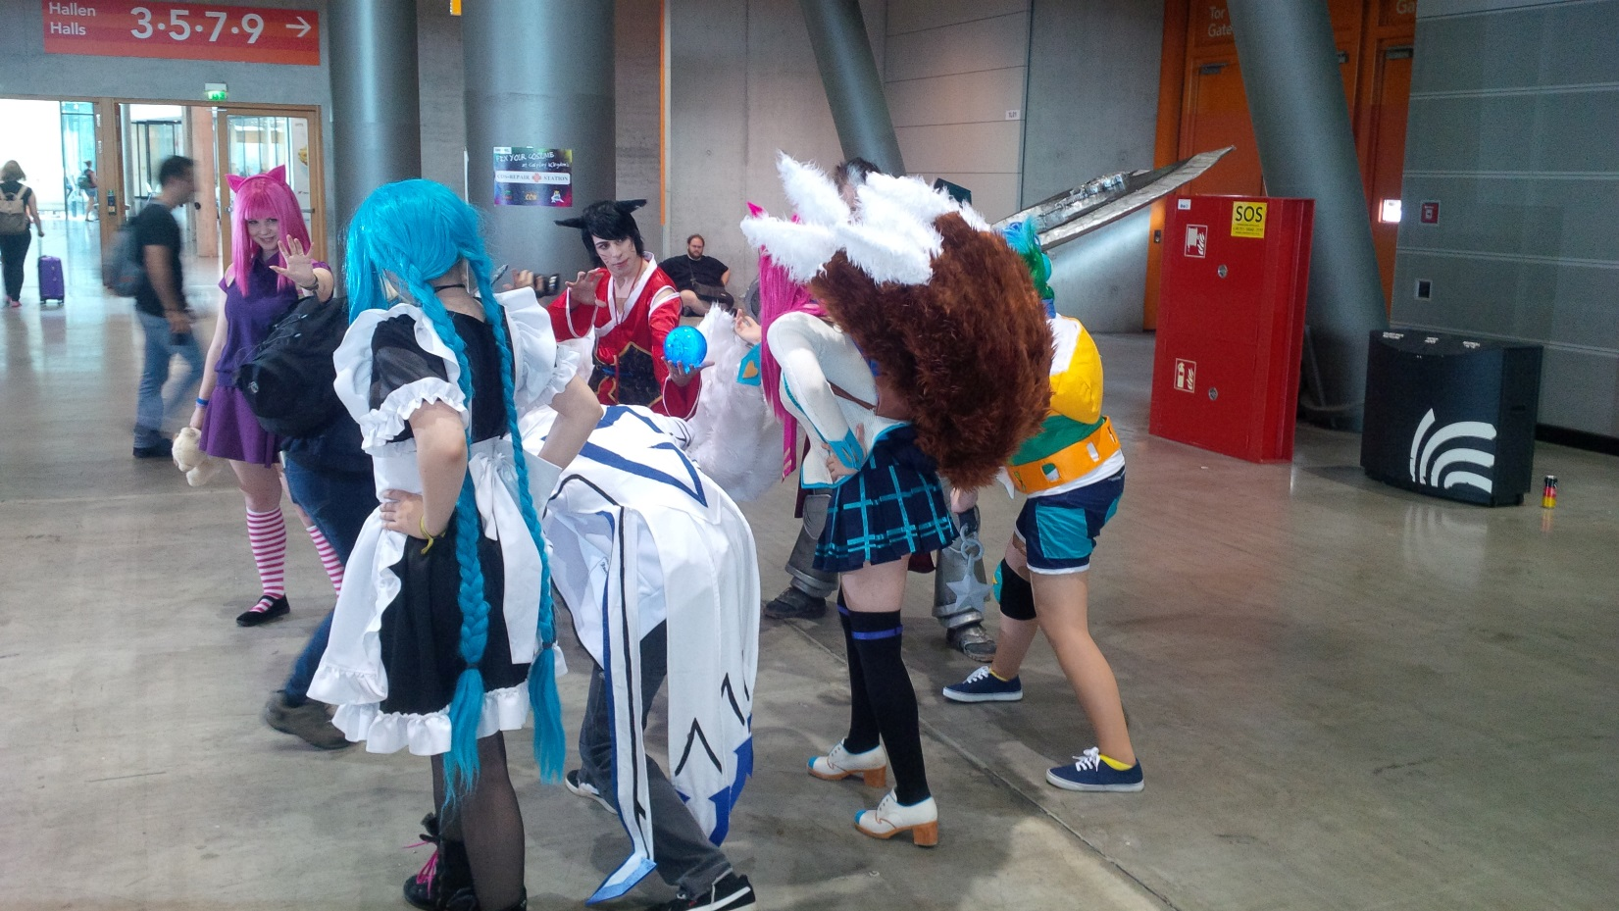
Grenzenlos frei-
Fuchsschwanz ganz gross
Das Symbol der Weisheit- je mehr Schwänze der Fuchs hat desto weiser ist er- und desto freier. Dieser Gedanke trieb die Modeschöpfer an und sie schufen diese einzigartige Kollektion.
Fuchsschwanz für alle die frei sein wollen- der neue Stern am Himmel der sinnstiftenden Kleidung!
Ob im klassischen Look oder sternförmig- der Multifuchsschwanz ist der Hingucker! Flauschig und weich reizt er zum Anfassen- aber Vorsicht- der Fuchs ist bissig!

Slide 16
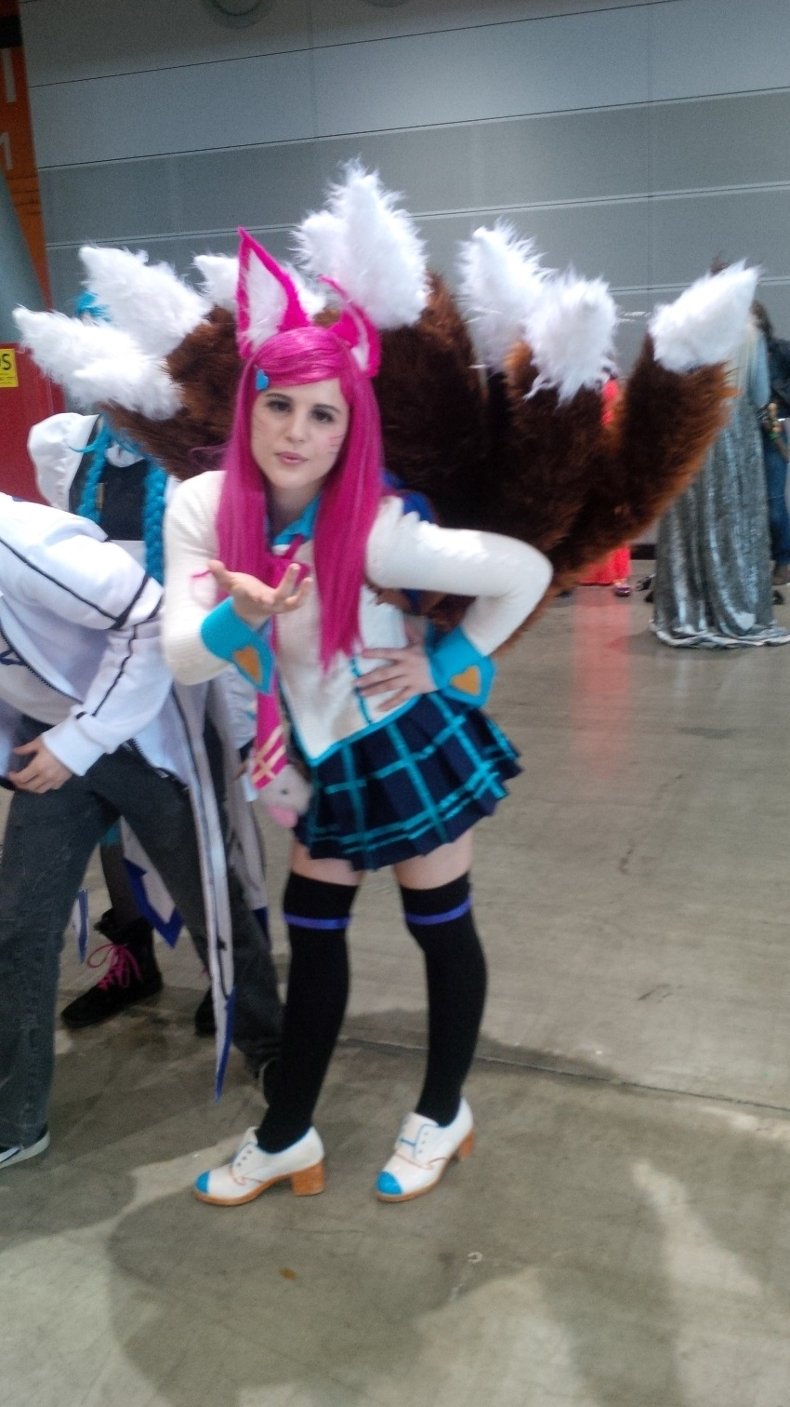
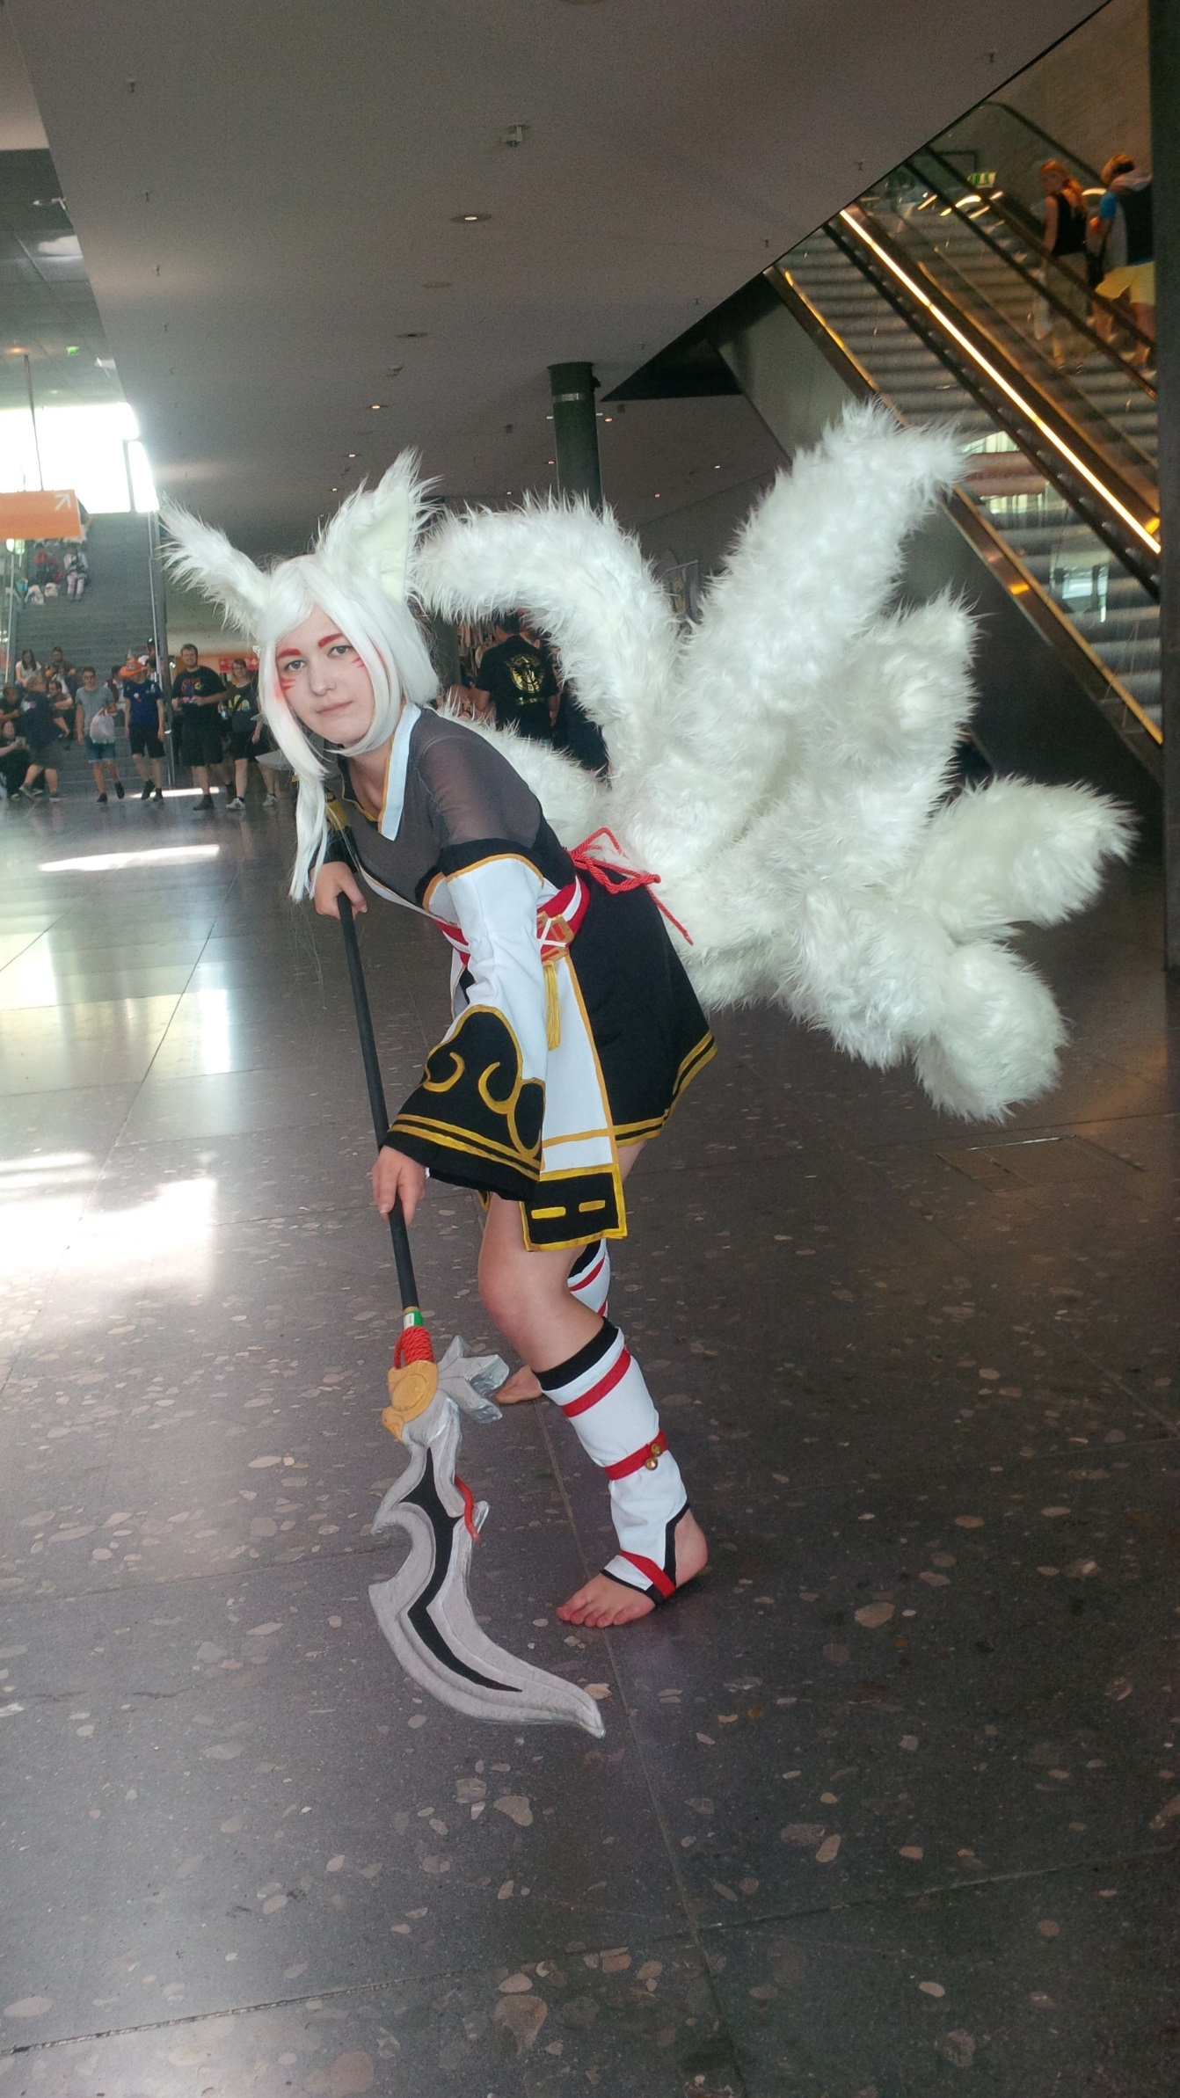
Die beiden Models zeigen hier die Variante Natur und Silberfuchs- beide sind schön anzusehen aber auch sehr wehrhaft!
Besonders vorteilhaft ist der jugendlich kurze Karorock in Blau- schön kontrapunktiert durch die rosafarbenen Fuchsperrücke, diese Variation betont die Leichtigkeit und Unbeschwertheit der Jugend
Der Eisfuchs wirkt durch die harmonisch abgestimmten Farben reifer und insgesamt weiser, das Outfit ist elegant und in den Farben harmonisch abgestimmt. Die monochromen Grundfarben werden durch die goldenen Applikationen aufgelockert- dennoch zeitlos und elegant in der Wirkung.

Slide 17
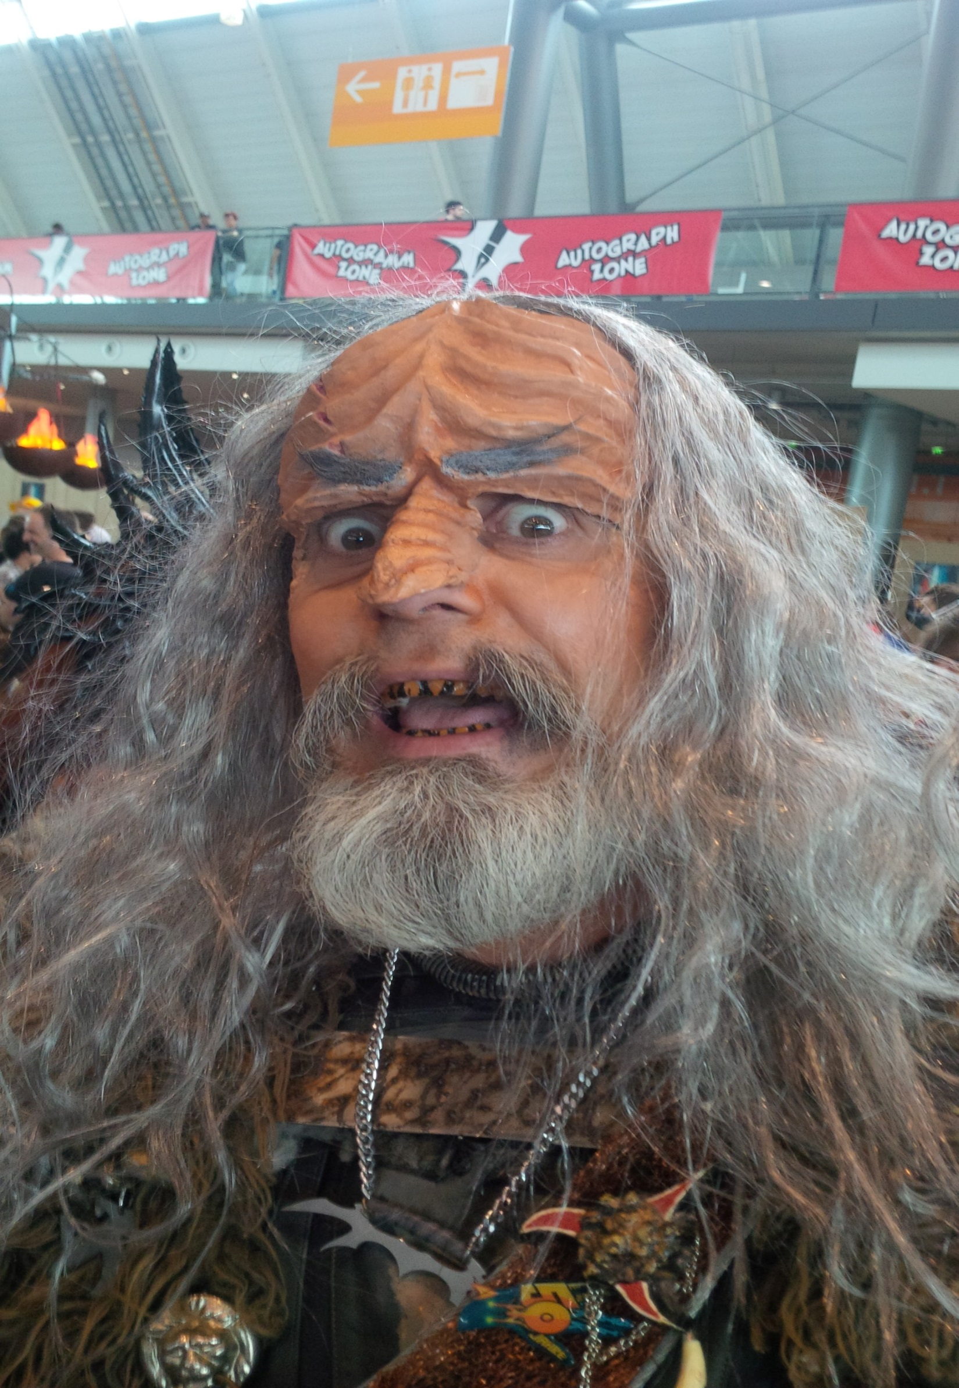
Haariges

Slide 18
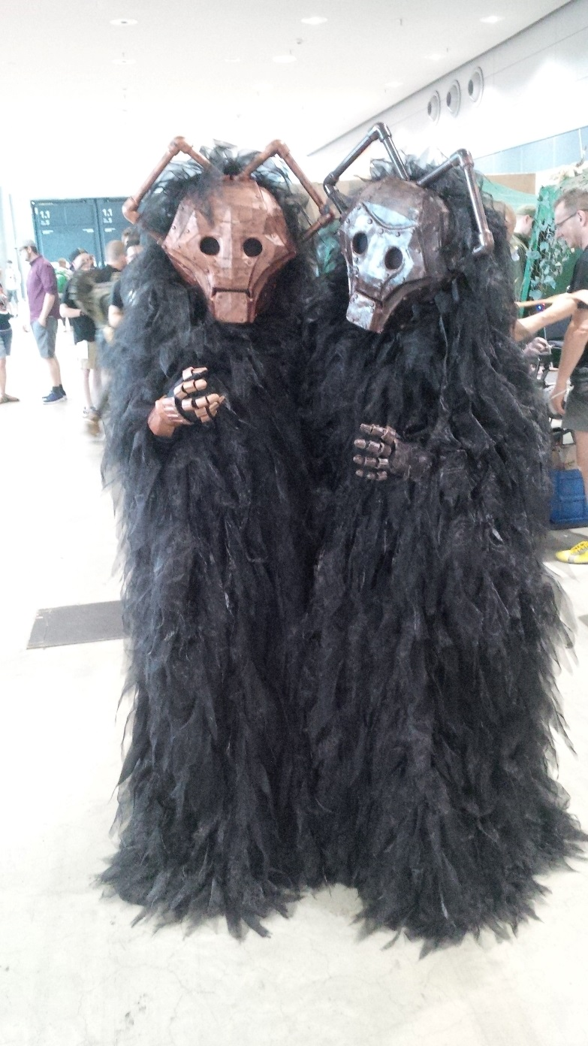
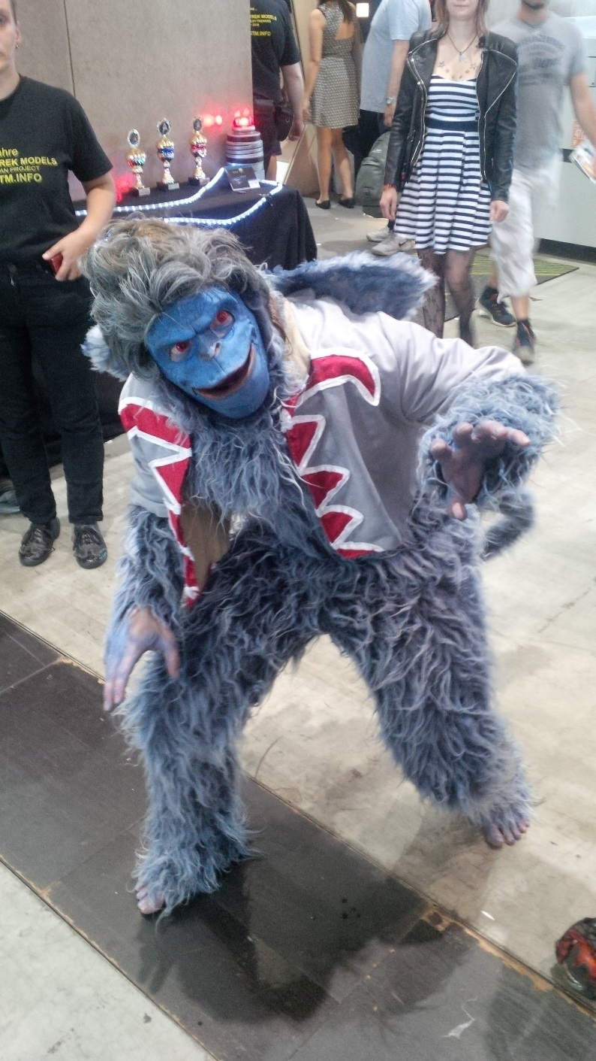
Obwohl Krieger gern schöne lange Bärte haben und stolz auf ihr Haar sind gibt es immer wieder Situationen, in denen bleibt selbst ihnen der Mund offen stehen. So war dies Jahr im Rahmen der Haarpflegeprodukte auch einiges für den echten Pelz geboten- und wir gut die Produkte aus dem Hause Suv sind wissen wir ja alle- das legendäre 3-Schlachten-tough ist ja hinlänglich bekannt und fehlt in keinem klingonischen Haushalt, der was auf sich hält.
Mit der Pflegeserie longandshort, die sich besonders an ganzkörperbehaarte Wesen richtet, schaffen sie die Brücke hin zu einer bunteren und wesentlich geruchsfreieren Gesellschaft auf qonoS. Auch wenn einige der Benutzer an Tribbels erinnern, was wohl der Grund für den erschrockenen Krieger sein wird. Obwohl- erschrocken darf man ja nicht zu laut sagen, oder?

Slide 19
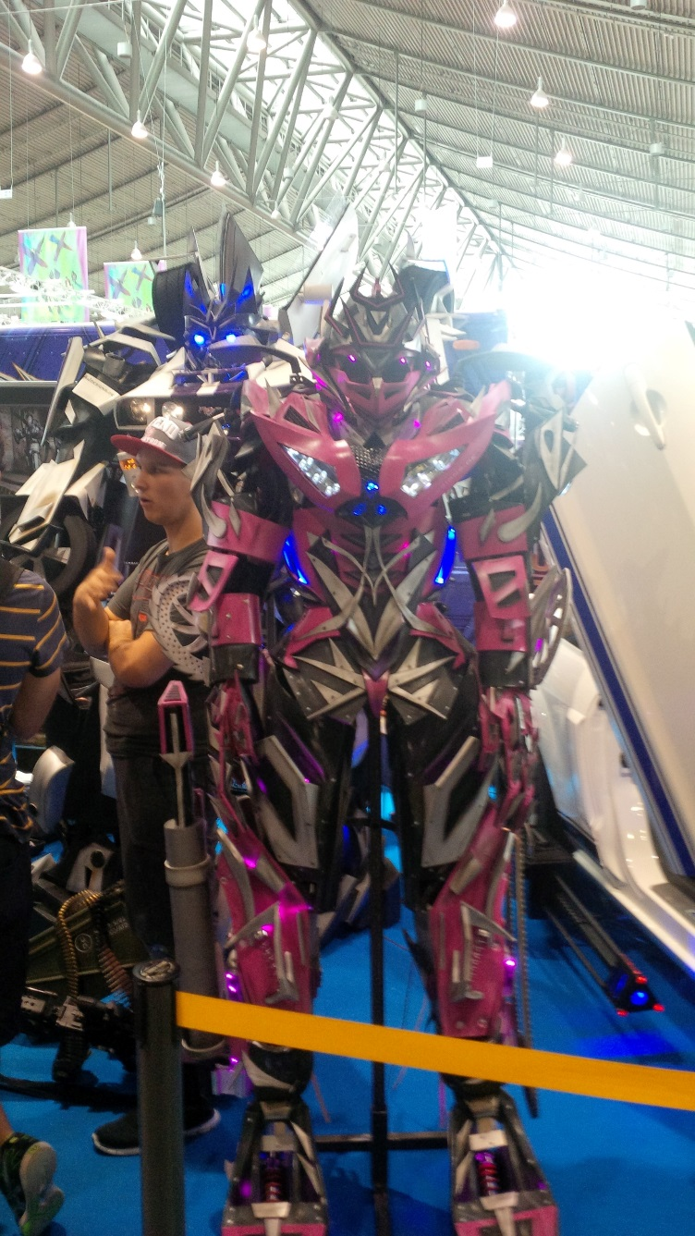
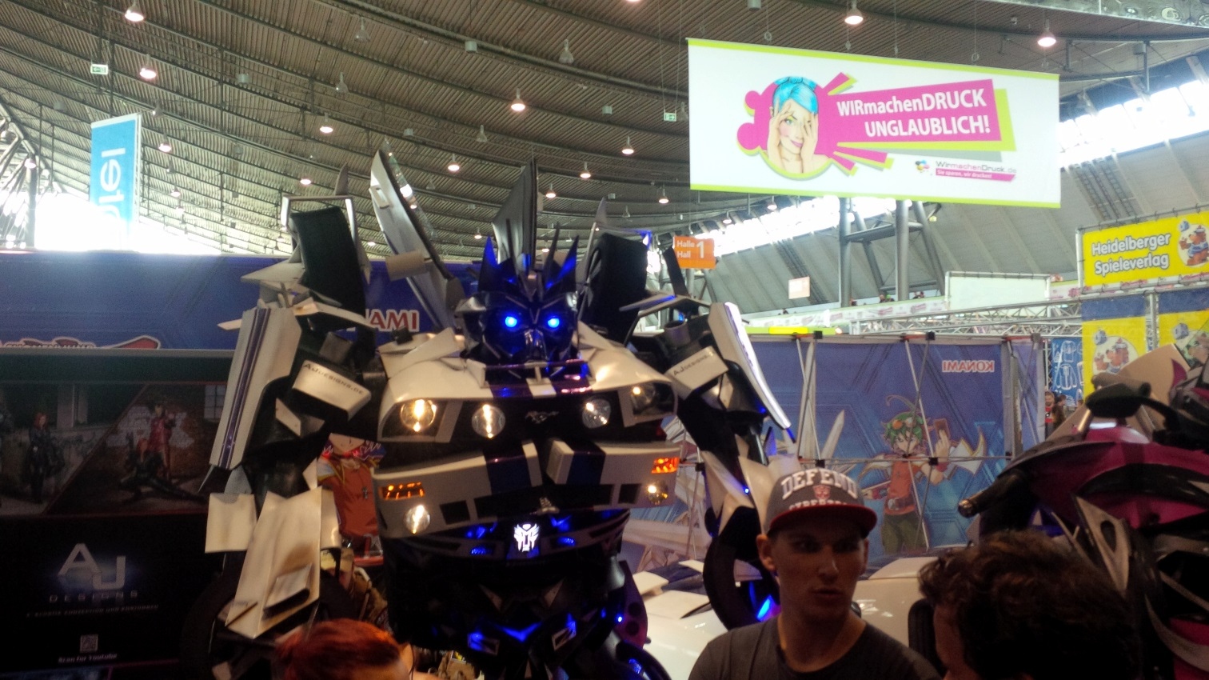
It suits you fine
Modern armour
Das Comeback der Rüstung- lang war sie ausser Mode gekommen, doch nun ist sie in vielen Formen wieder auf dem Vormarsch- manchmal in grellbunt- manchmal einseiteg gefärbt, aber immer riesengross und auffällig. Früher sagte eine solche Montur: triff mich ich bin ein extra grosses Ziel! Heute ist es ein Statement das sagt- ich bin so gut dass ich mir leisten kann eine hinderliche grellbunte Montur zu tragen mit der ich auffalle wie ein lachender Romulaner auf einer Vulkanierversammlung.
Aber eindrucksvoll sind die Dinger. Wirklich.

Slide 20
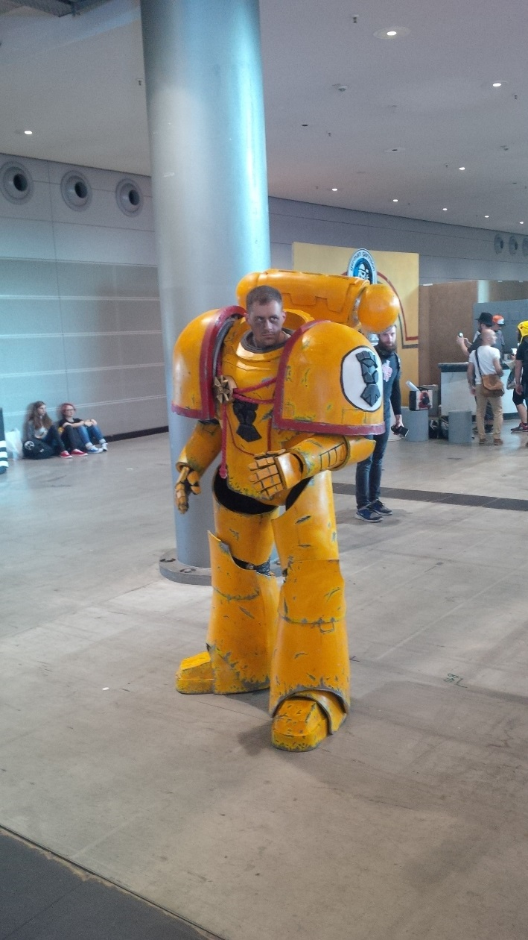
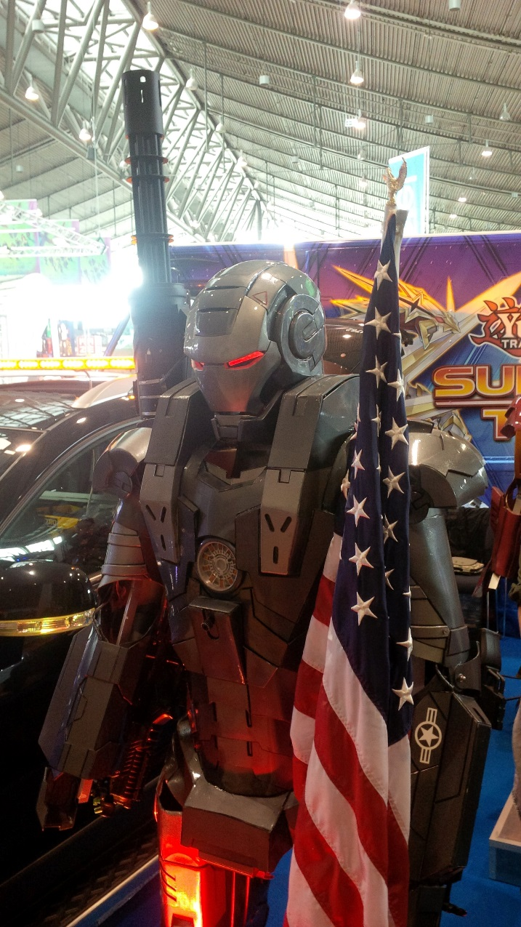
Die meisten der Rüstungen sind kleine Einmann-Universen die ihrem Träger allen Komfort bieten, den man an einem Tag im Kampf gebrauchen kann. Von wohltuender Massage über Kühlung, Drinks, Snacks bis hin zu Medizin- und Betäubungsmitteln stellen diese Wunderwerke der Handwerkskunst alles zur Verfügung was man braucht. Einige verfügen über einen hocheffektiven Autopilot, der das Kämpfen autonom erledigt. Einfach zurücklehnen und geniessen. Naja für den der das braucht.
Die meisten Krieger werden das kämpfen selber erledigen wollen- aber wenn man ins All muss ist das hier schon eine nützliche Sache. Insbesondere wenn sie mit eigenem Schwerkraftfeld ausgestattet ist, die die Raumkrankheit minimiert. In jedem Fall ist die Rüstung beruhigend- wie der Werkzeugkasten dem man mitnimmt damit man ihn nicht braucht.

Slide 21
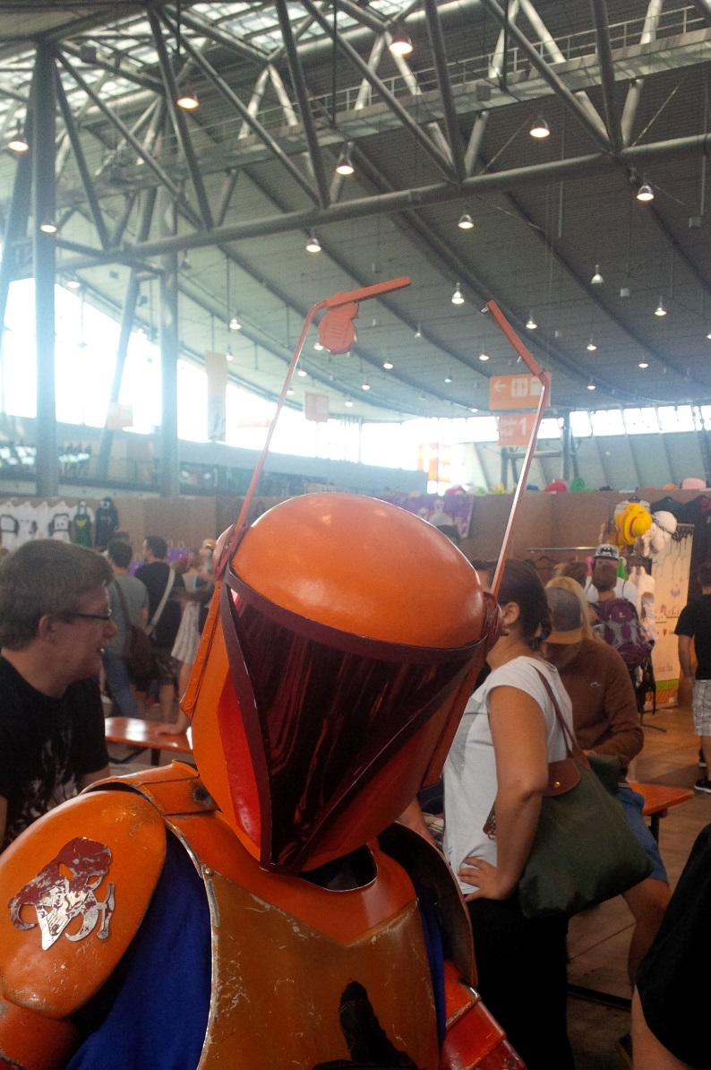
It suits you fine

Slide 22
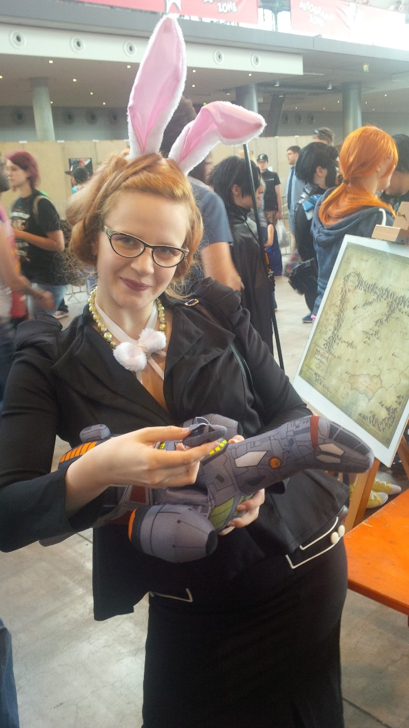
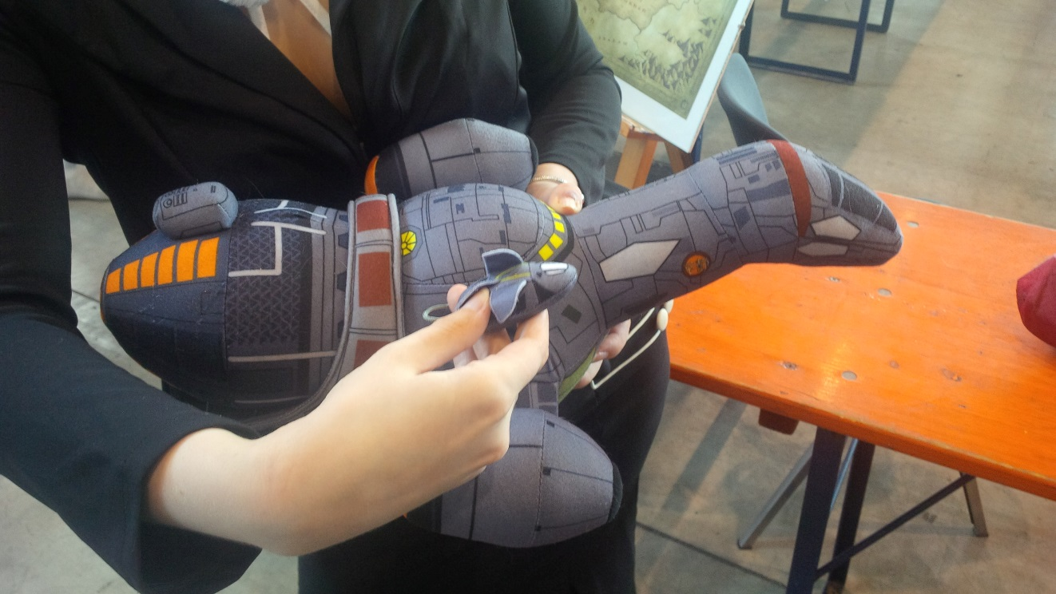
The needful little things
Dinge die man einfach haben muss!
Man geht durch die Strassen durch die Mall, hört die Verkäufer ihr berühmtes Buy or Die herausschreien- und dann sind sie plötzlich da diese Dinge die man einfach haben muss. Hier sehen wir dieses niedliche Raumschiff als Stofftier, weich flauschig und sogar mit einem Shuttle zum Spielen wenns mal langweilig wird auf der Party. Auch wenn da noch anderes zum Spielen da wäre- wie die drehbaren Antriebsdüsen oder die aufklappbare Brücke. Das hier ist wieder so ein Must-Have das in keinem Haus fehlen darf. Unwiderstehlich.

Slide 23
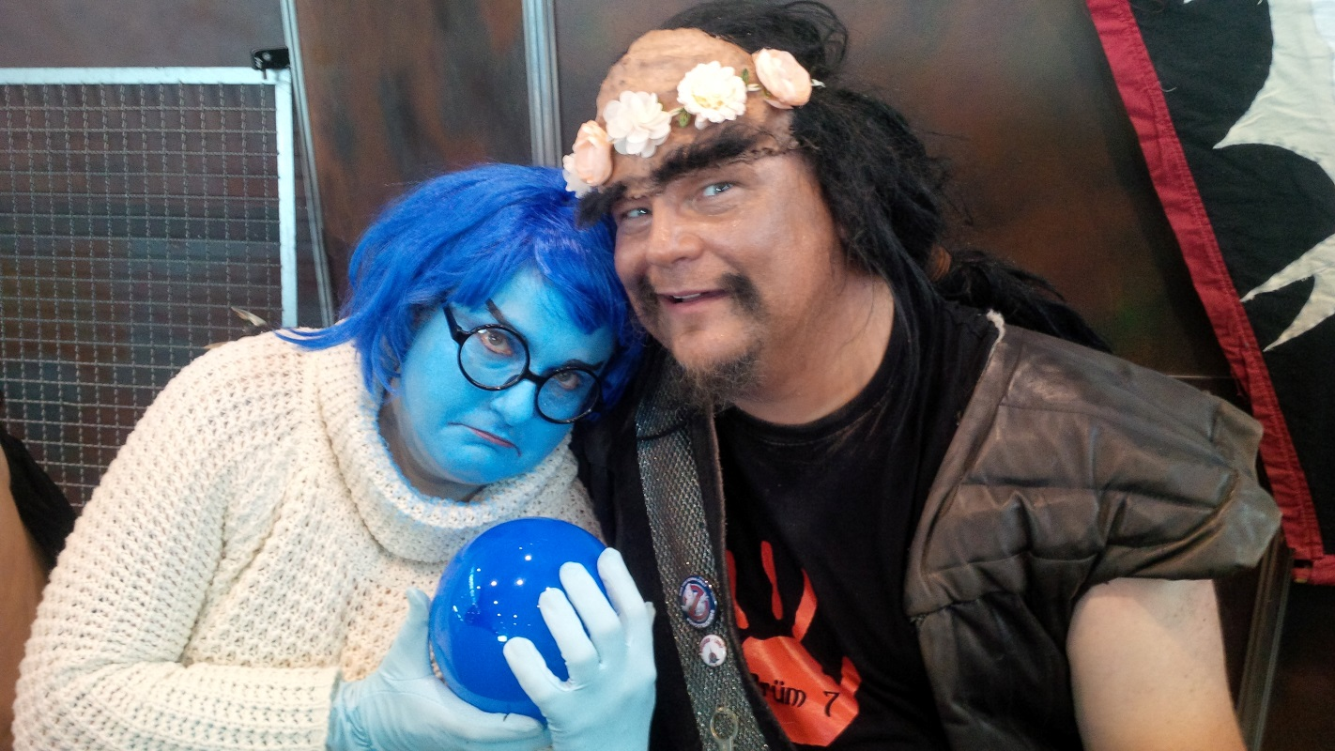
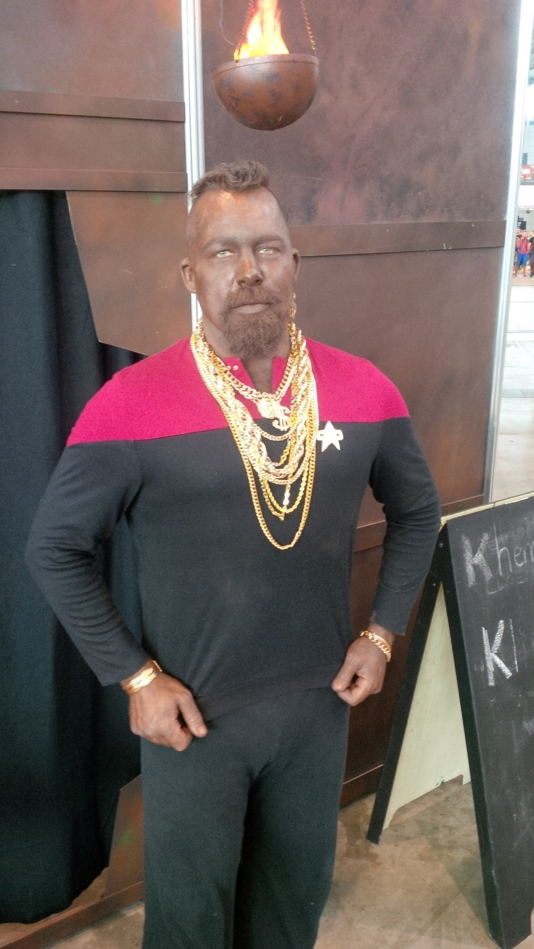
Manchmal kann ich nicht anders- dann muss ich mir einfach die Zukunft voeaussagen lassen- das geht nicht anders. Auch wenn man sich das nicht immer wünscht dass es auch wirklich passiert. So bekam dieser freundliche Föderationsoffizier grosses Hallo vorhergesagt, wenn er sich diesen Haarschnitt machen lässt- was auch geschah. Nur eben nicht so wie er sich das dachte, sondern in Form eines mächtigen Einlaufes durch die Vorgesetzten und das Verbot nie wieder nach qonoS zu gehen. Tja so ist das mit den Vorhersagen. Aber schön wars trotzdem…

Slide 24
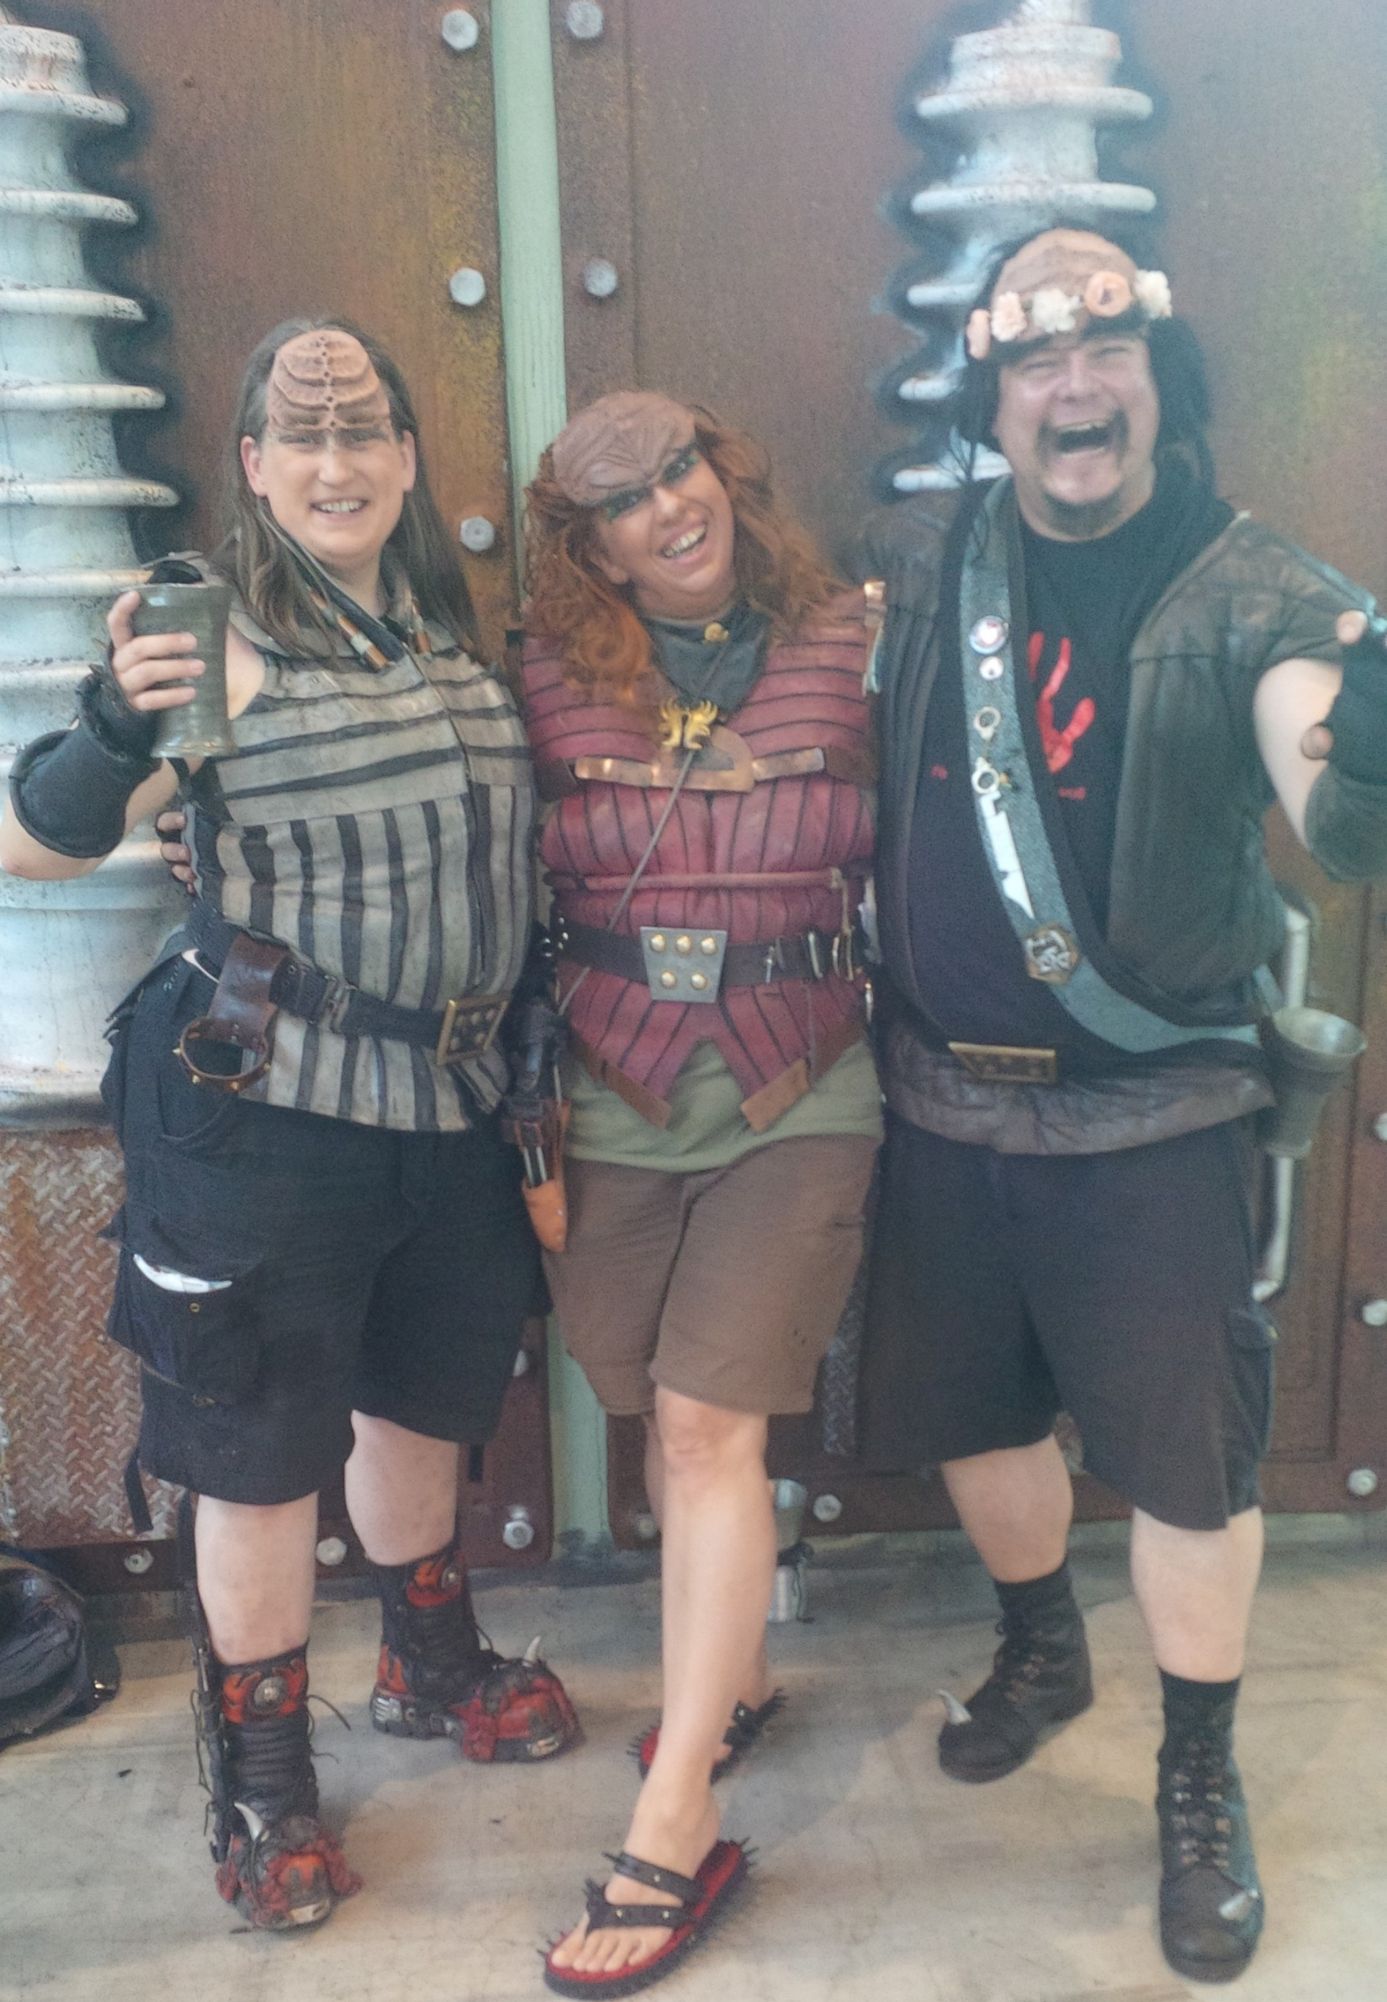
Euer voQ- Modeteam: veSbe‘ taj‘IH Tewor
auf der Comiccon in Stuttgart 2016

